Slide 1

Universidade Federal do Acre
Mestrado em Ciência da Computação
Explorando Cenários de LifeTime e Reviwer em Bases de Dados Python
RIO BRANCO – AC | 06 DE OUTUBRO DE 2025
Apresentação: Álvaro Lopes Rios

Slide 2

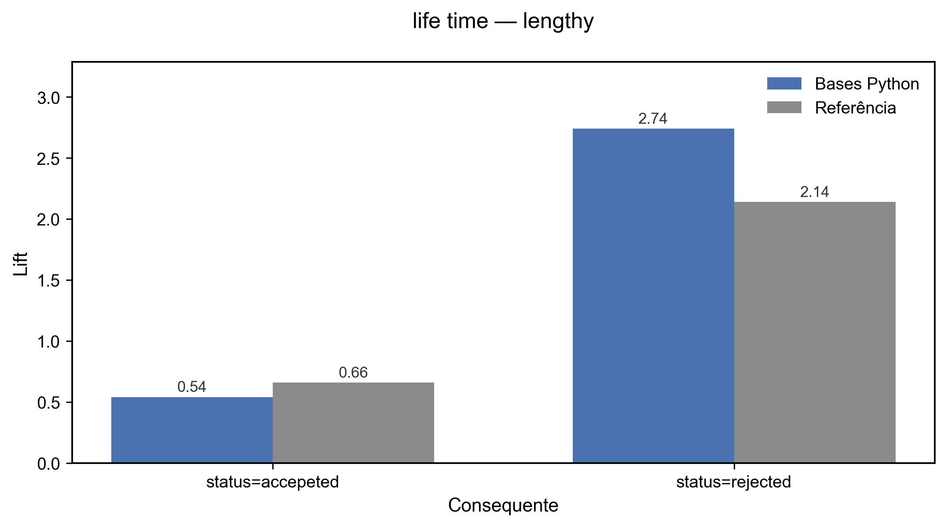
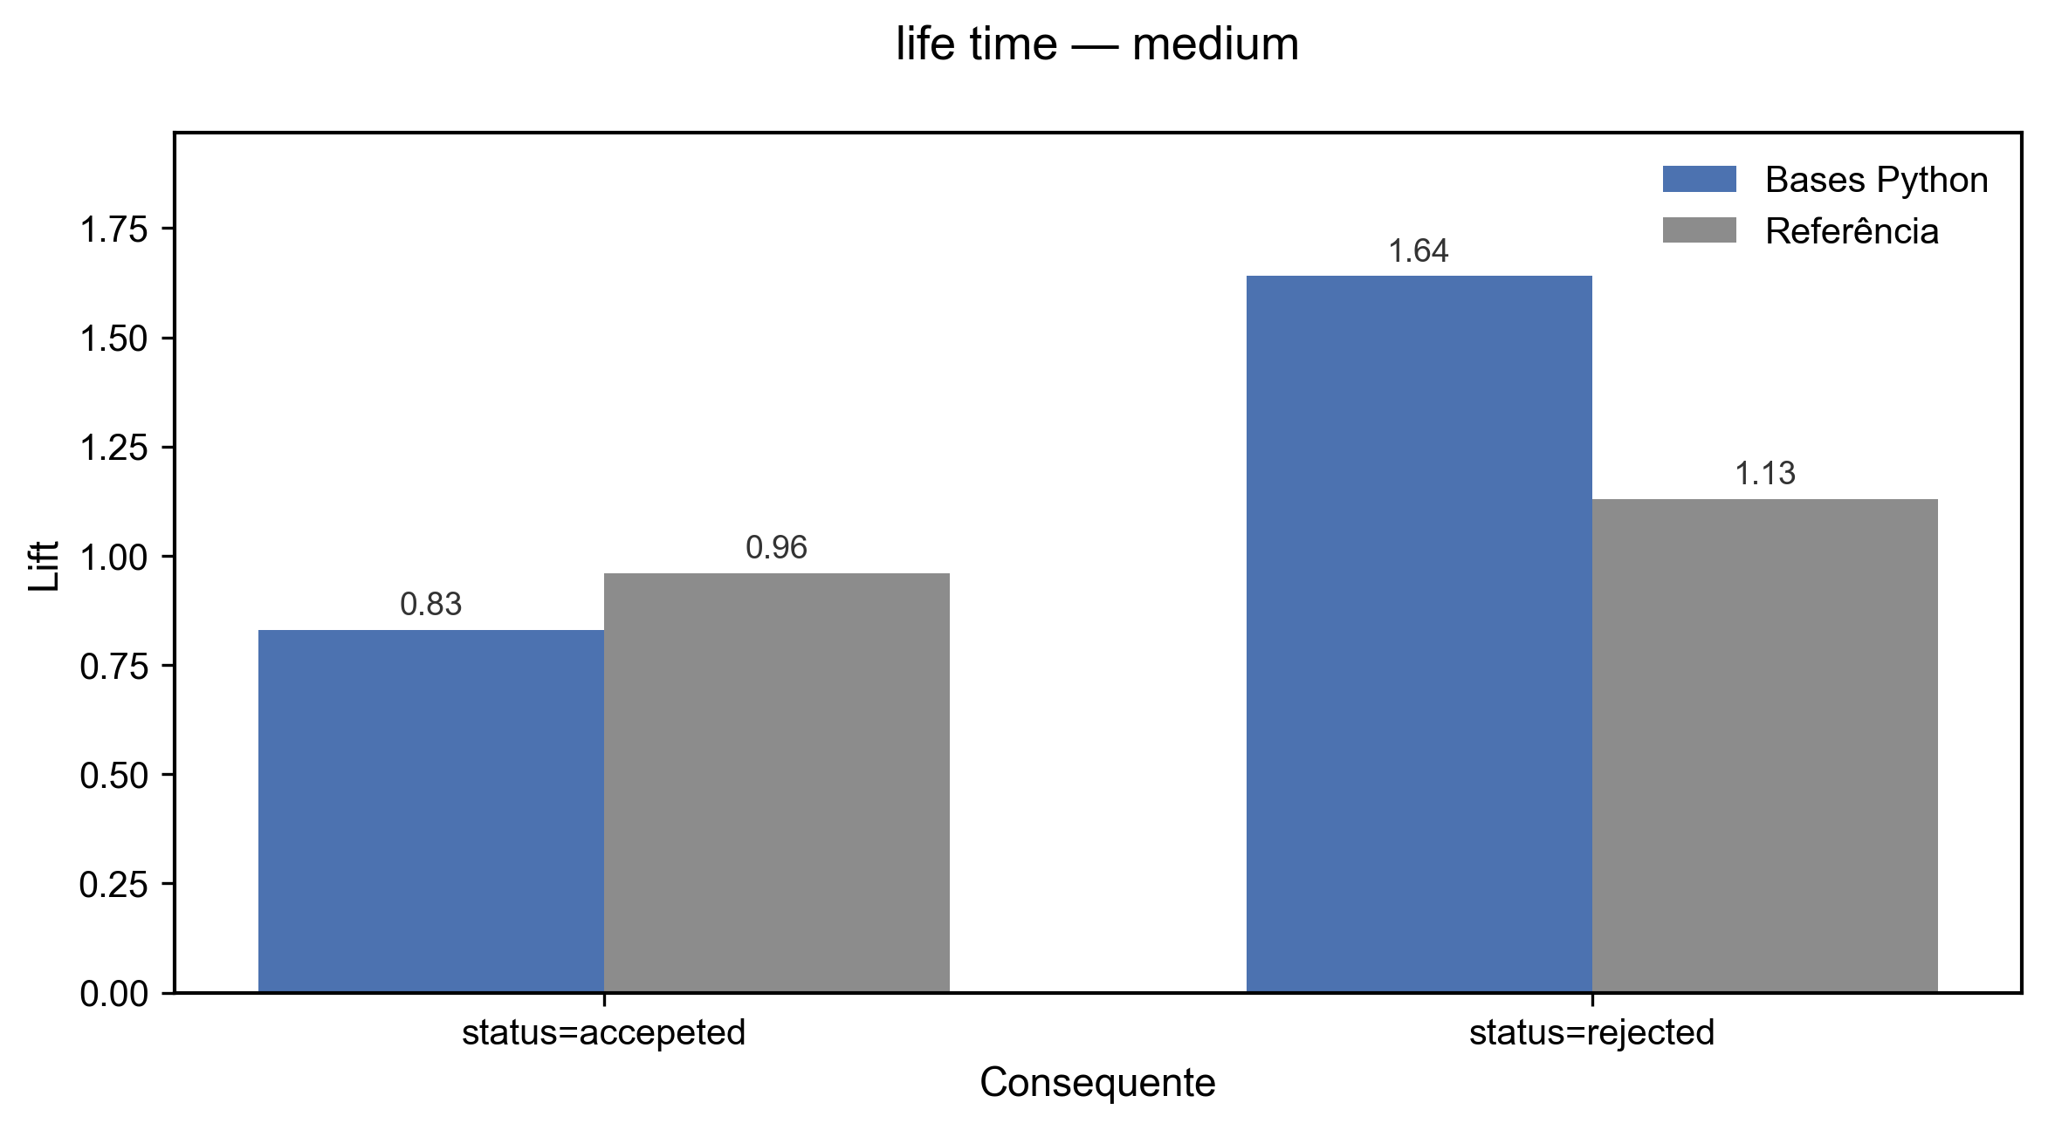
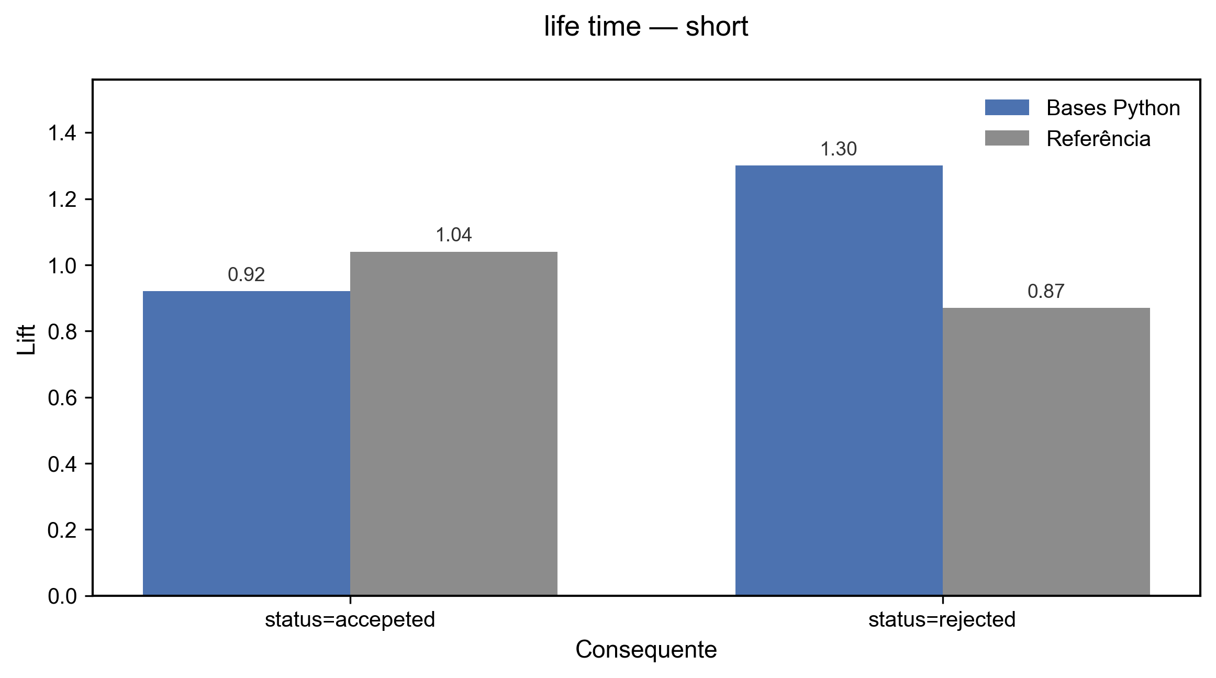
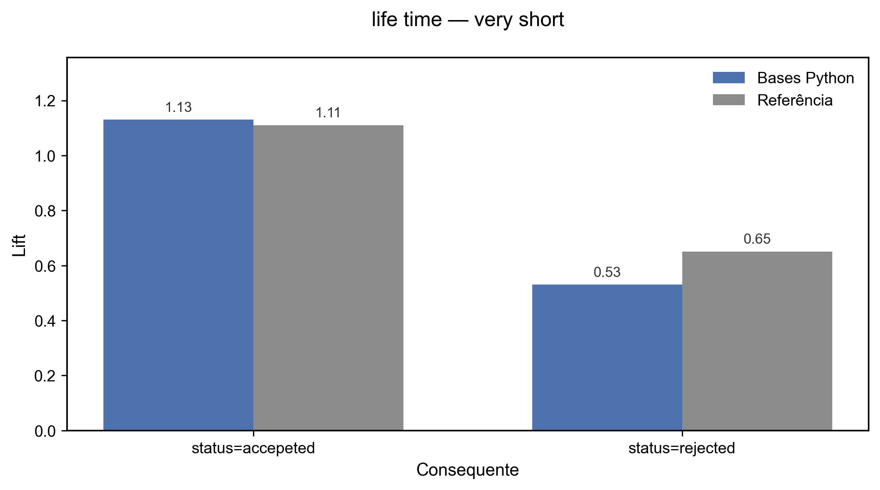
LIFE TIME -> STATUS
Notes:
No modelo pull-based, contribuições são feitas por meio de pull requests (PRs), que são revisadas antes de serem aceitas ou rejeitadas.

Slide 3
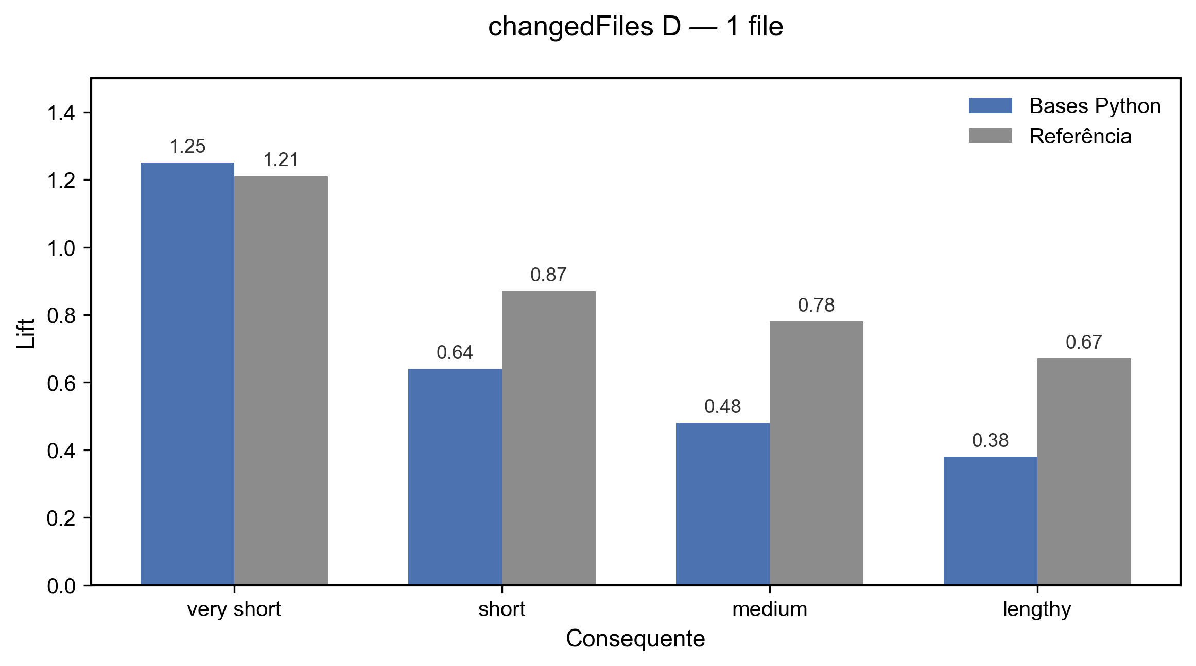
CHANGED FILES -> LIFETIME
Notes:
No modelo pull-based, contribuições são feitas por meio de pull requests (PRs), que são revisadas antes de serem aceitas ou rejeitadas.

Slide 4
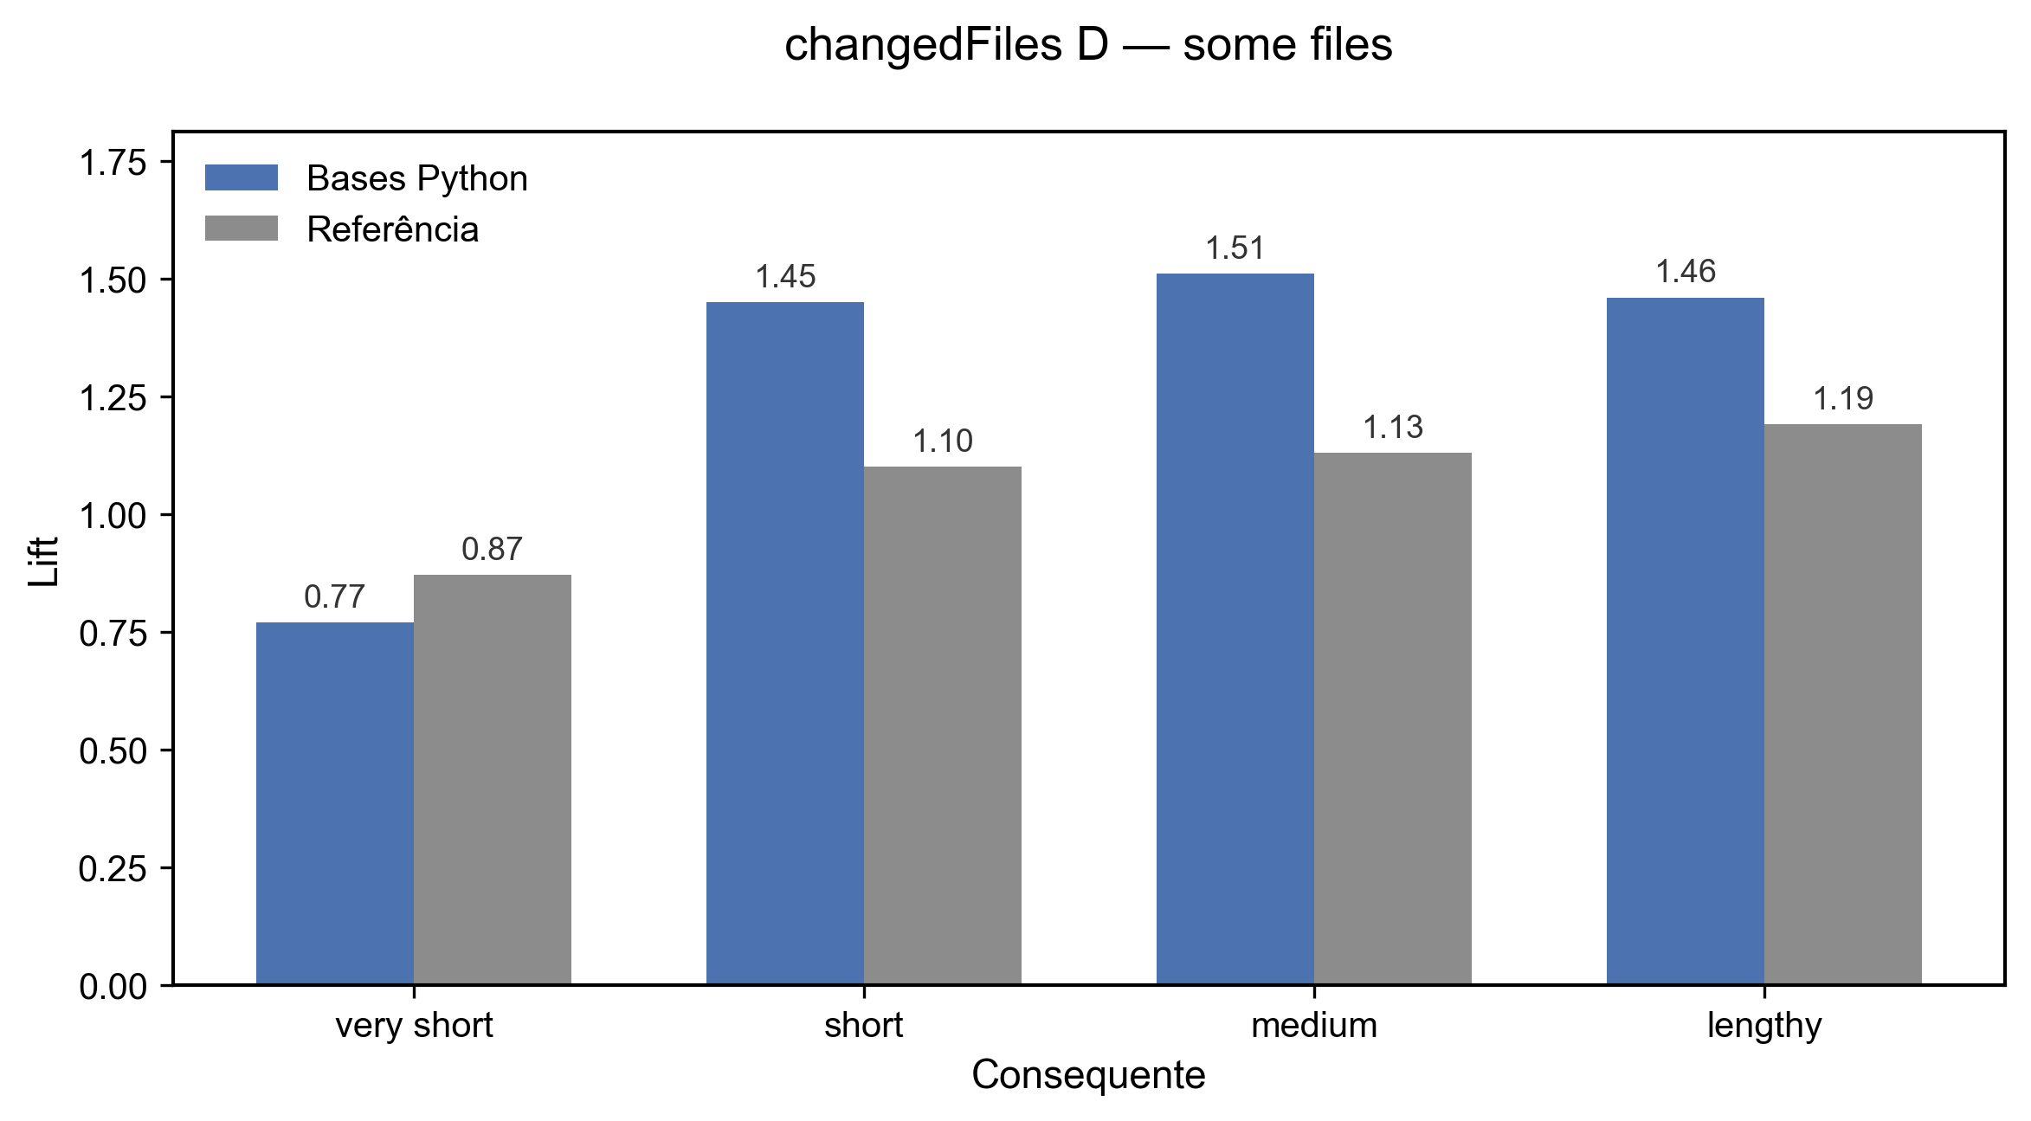
CHANGED FILES -> LIFETIME
Notes:
No modelo pull-based, contribuições são feitas por meio de pull requests (PRs), que são revisadas antes de serem aceitas ou rejeitadas.

Slide 5
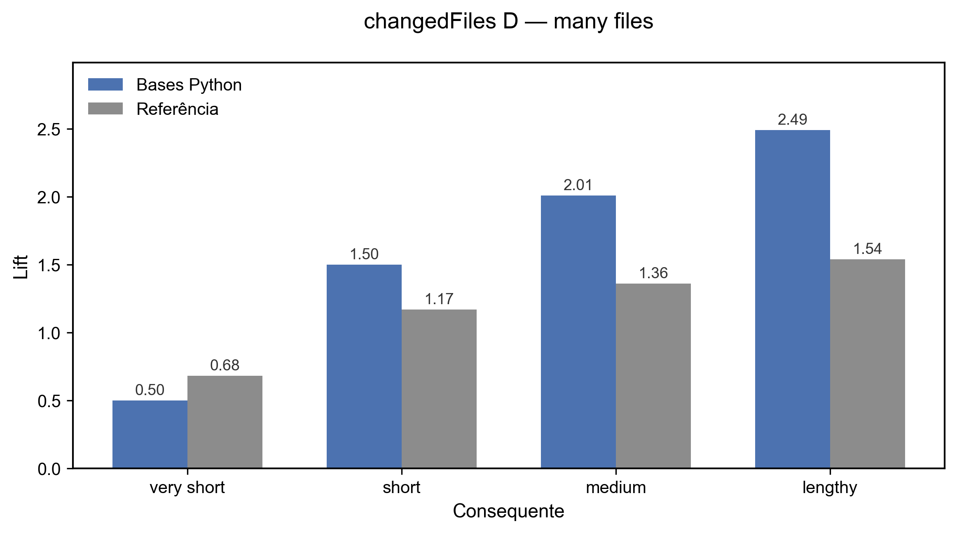
CHANGED FILES -> LIFETIME
Notes:
No modelo pull-based, contribuições são feitas por meio de pull requests (PRs), que são revisadas antes de serem aceitas ou rejeitadas.

Slide 6
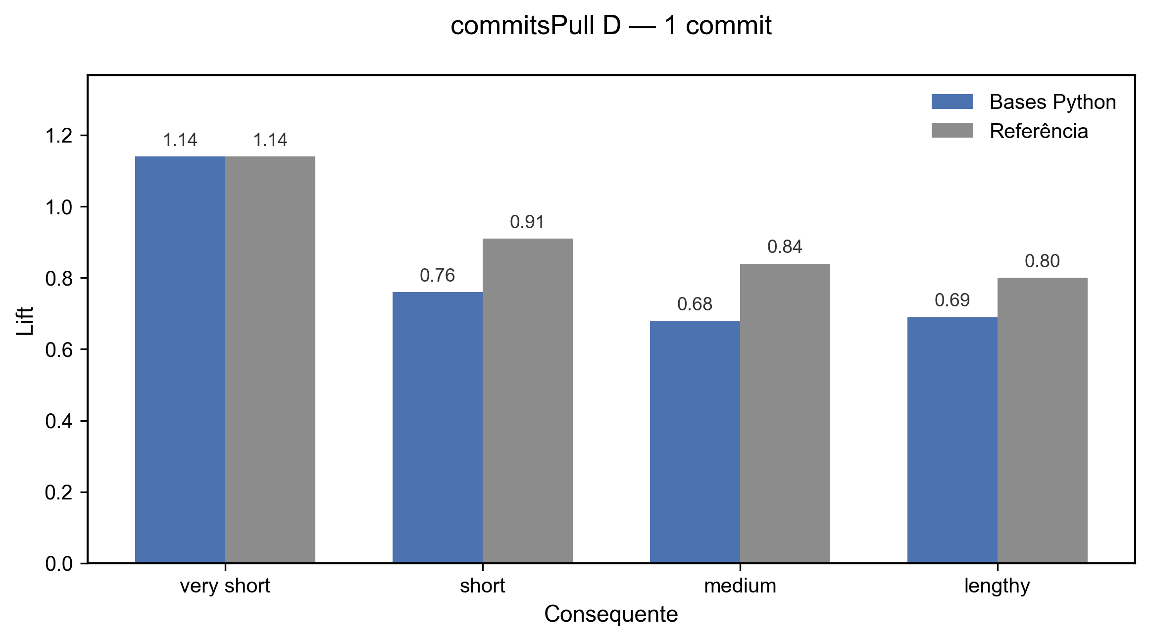
COMMITS PULL -> LIFETIME
Notes:
No modelo pull-based, contribuições são feitas por meio de pull requests (PRs), que são revisadas antes de serem aceitas ou rejeitadas.

Slide 7
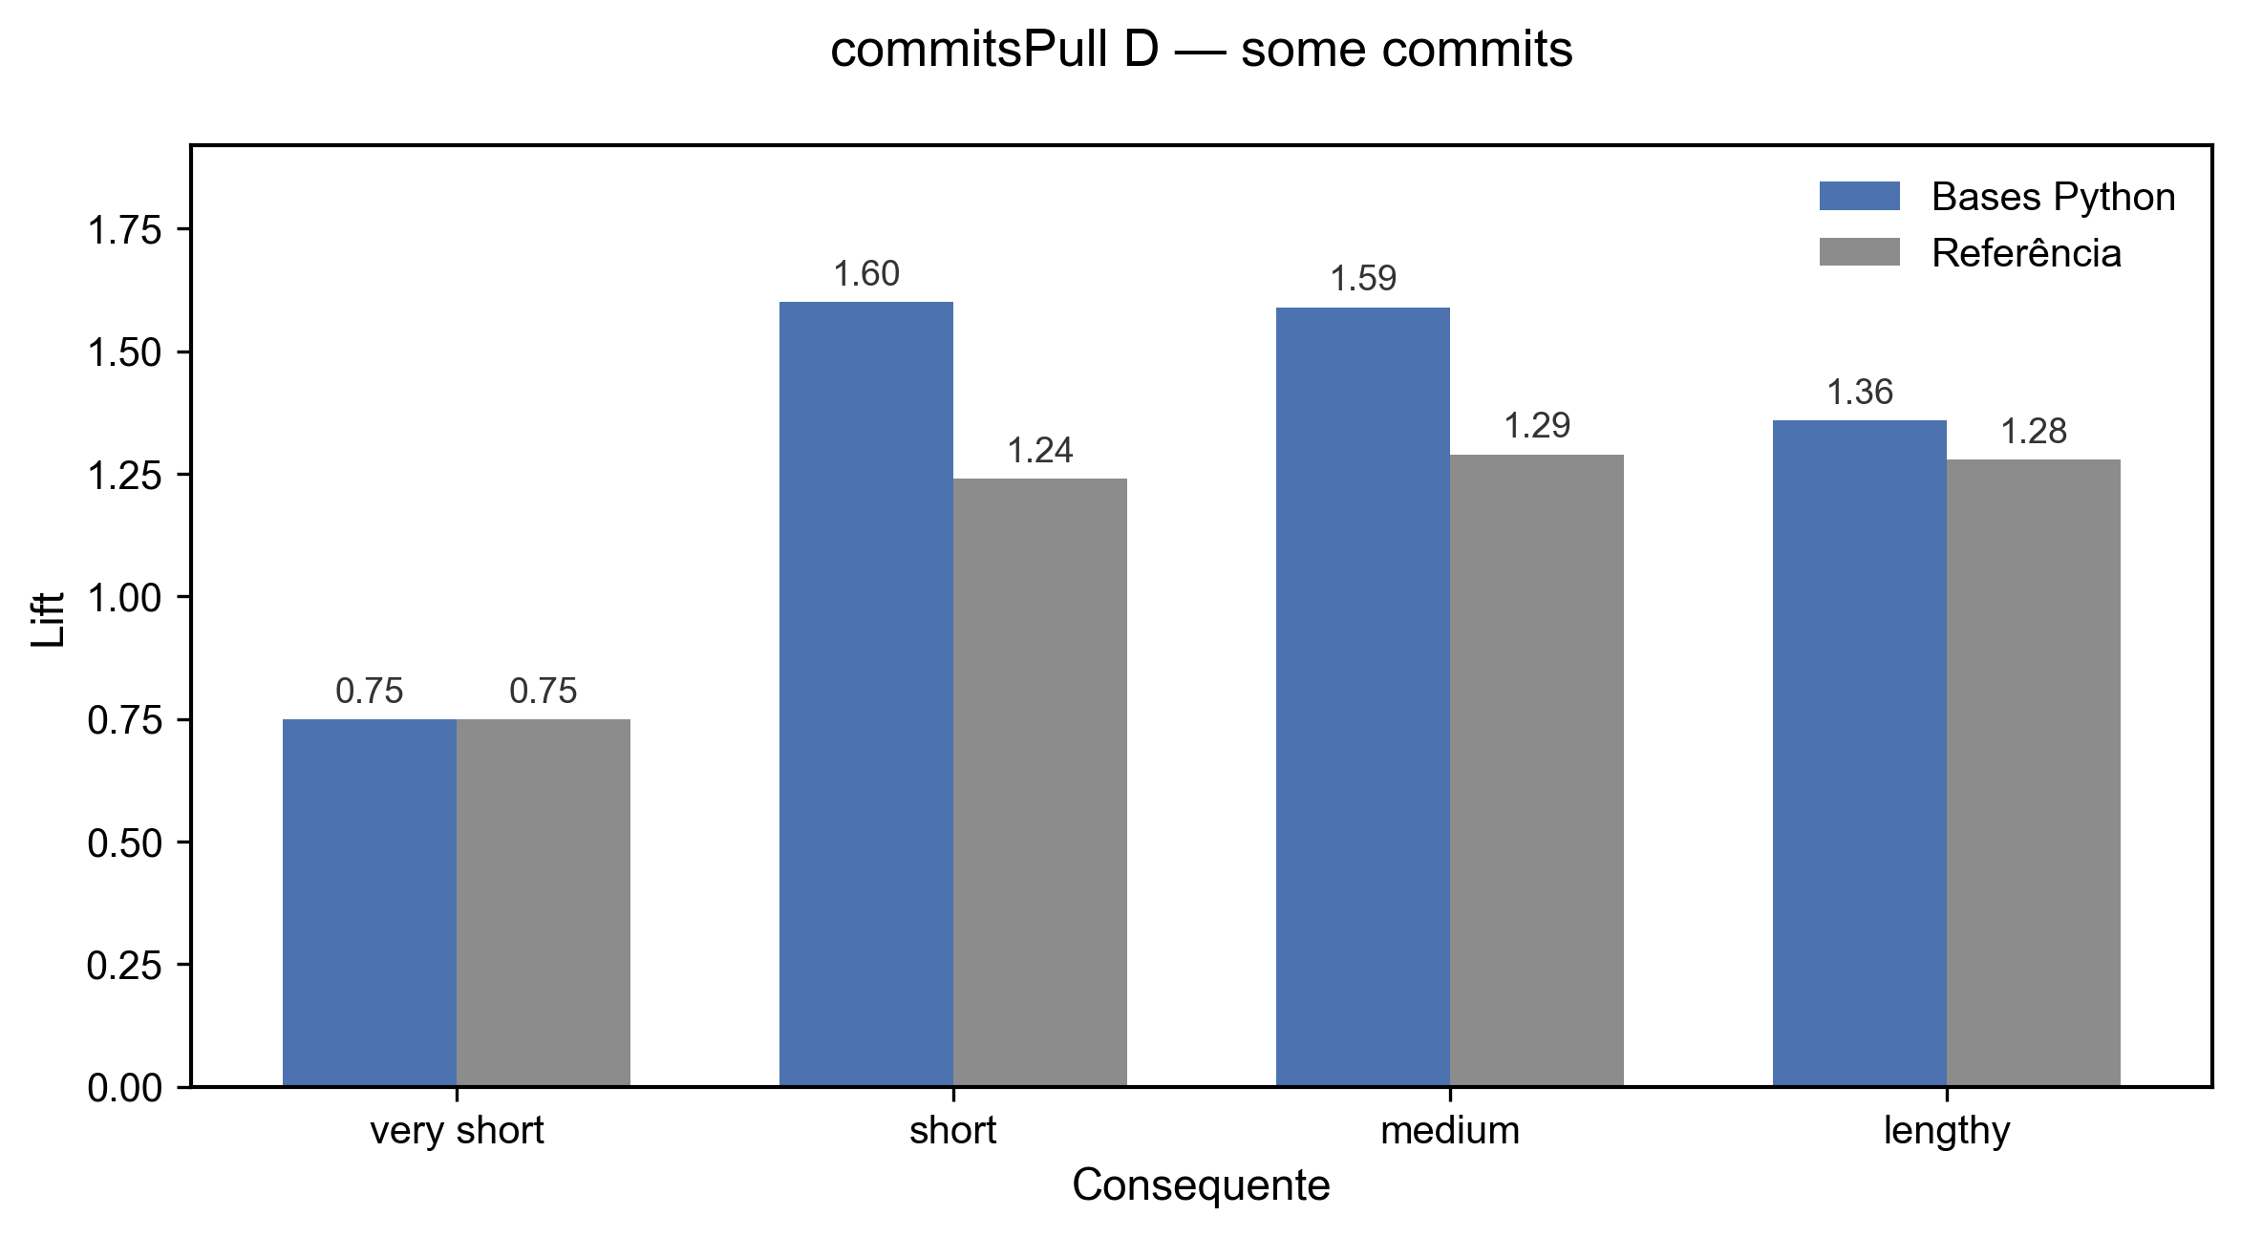
COMMITS PULL -> LIFETIME
Notes:
No modelo pull-based, contribuições são feitas por meio de pull requests (PRs), que são revisadas antes de serem aceitas ou rejeitadas.

Slide 8
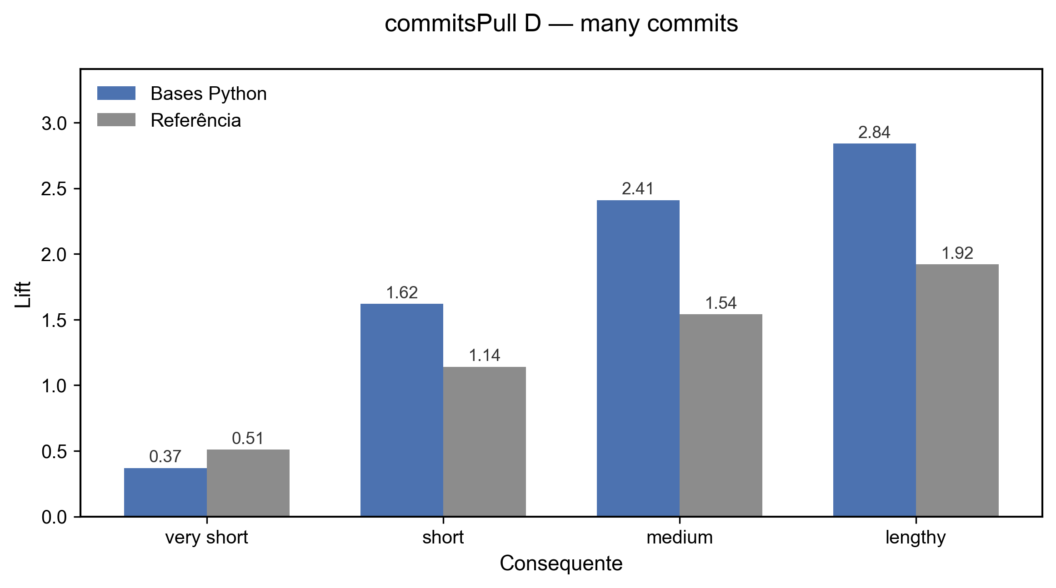
COMMITS PULL -> LIFETIME
Notes:
No modelo pull-based, contribuições são feitas por meio de pull requests (PRs), que são revisadas antes de serem aceitas ou rejeitadas.

Slide 9
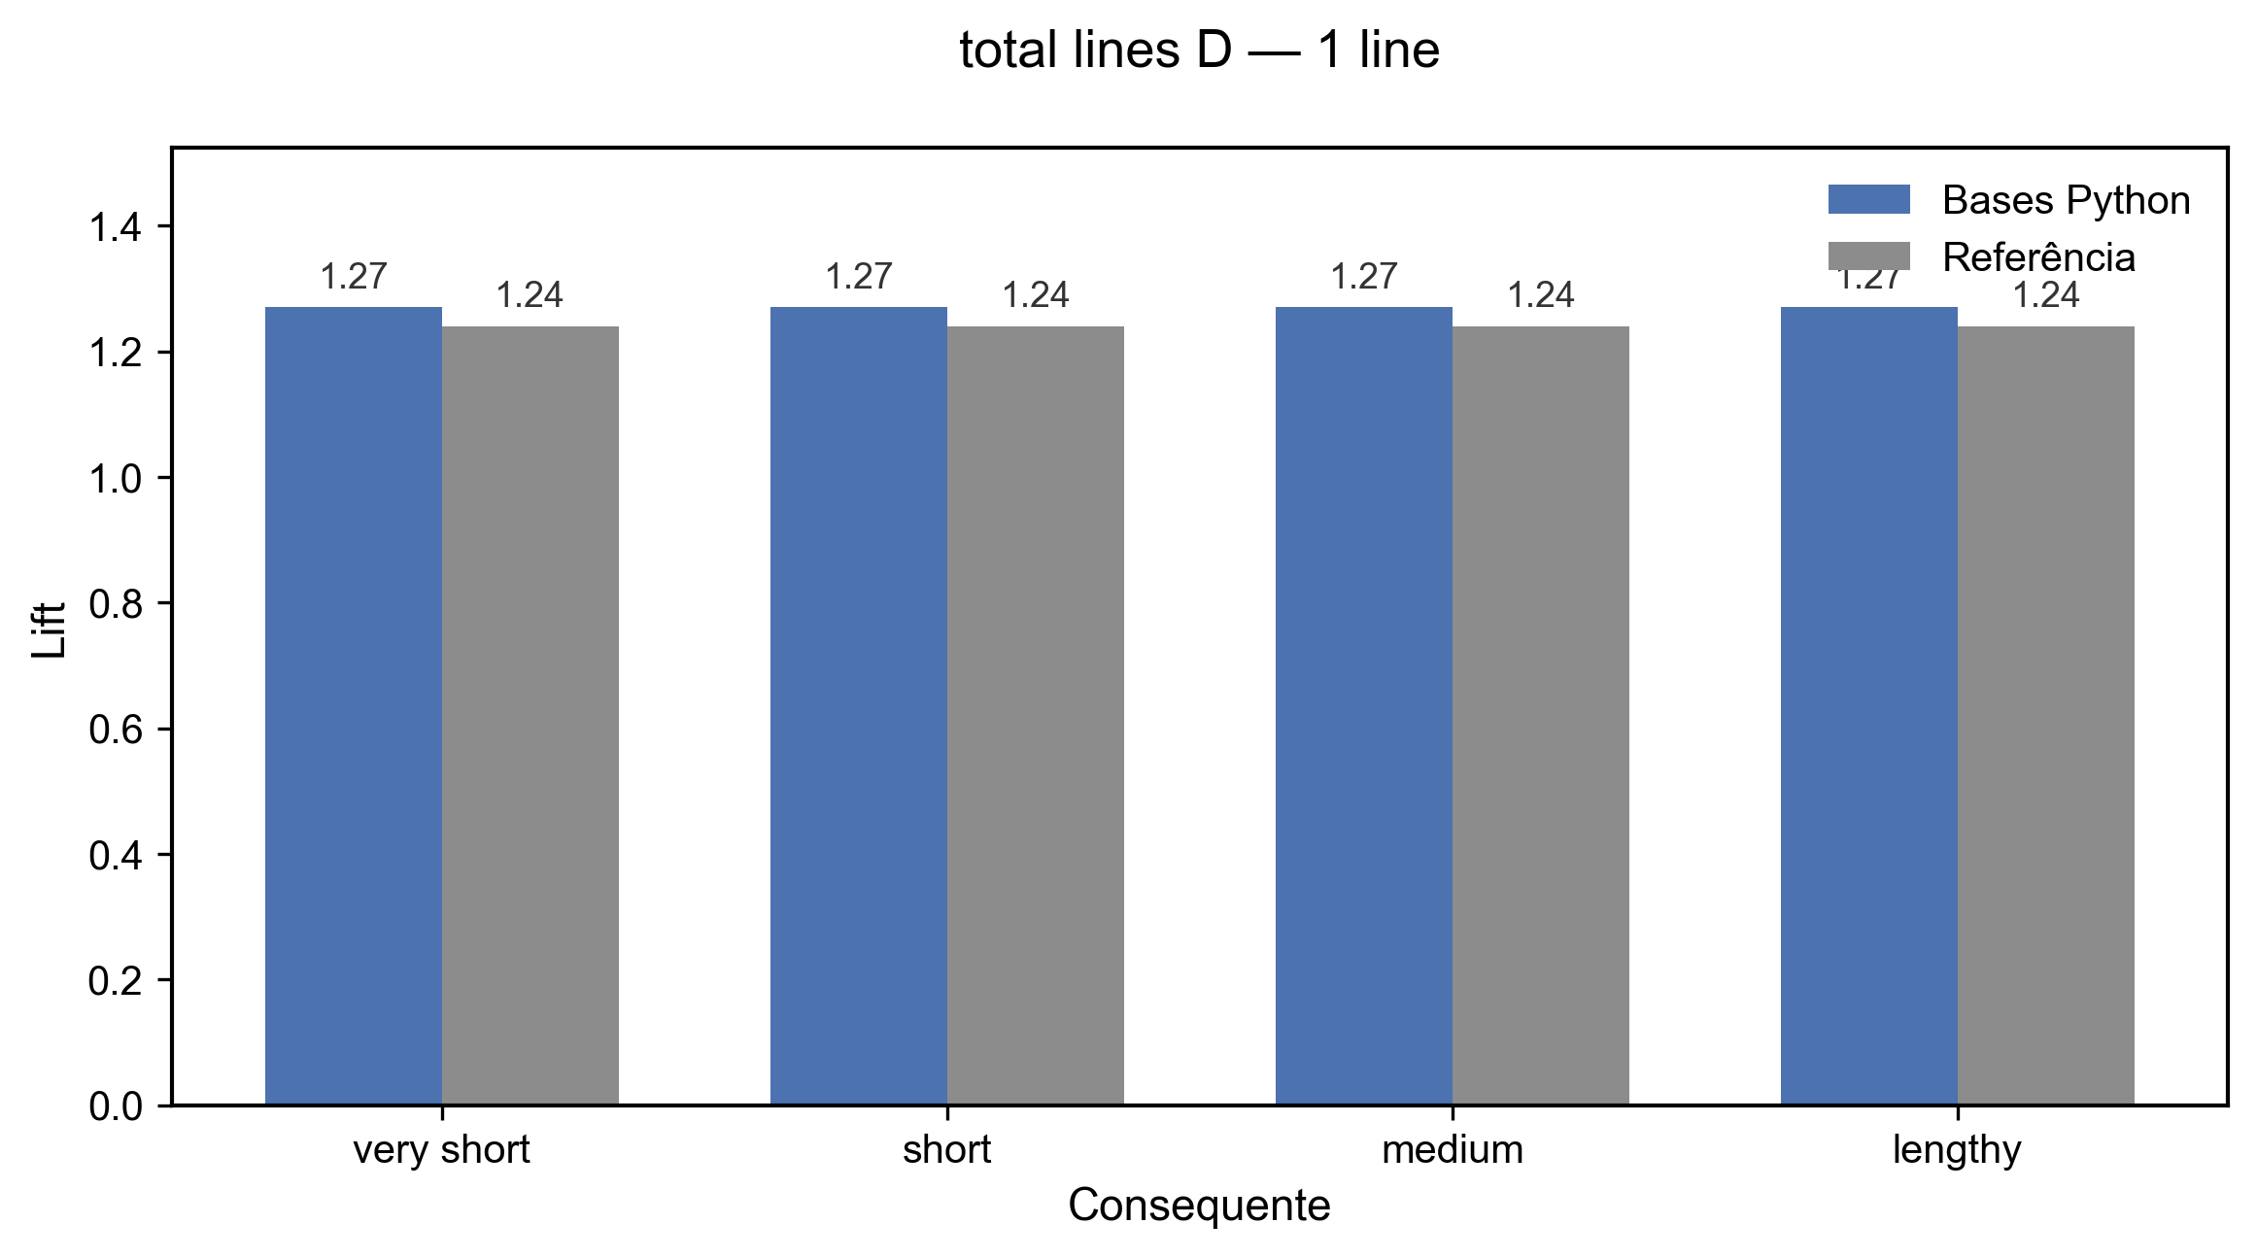
TOTAL LINES -> LIFETIME
Notes:
No modelo pull-based, contribuições são feitas por meio de pull requests (PRs), que são revisadas antes de serem aceitas ou rejeitadas.

Slide 10
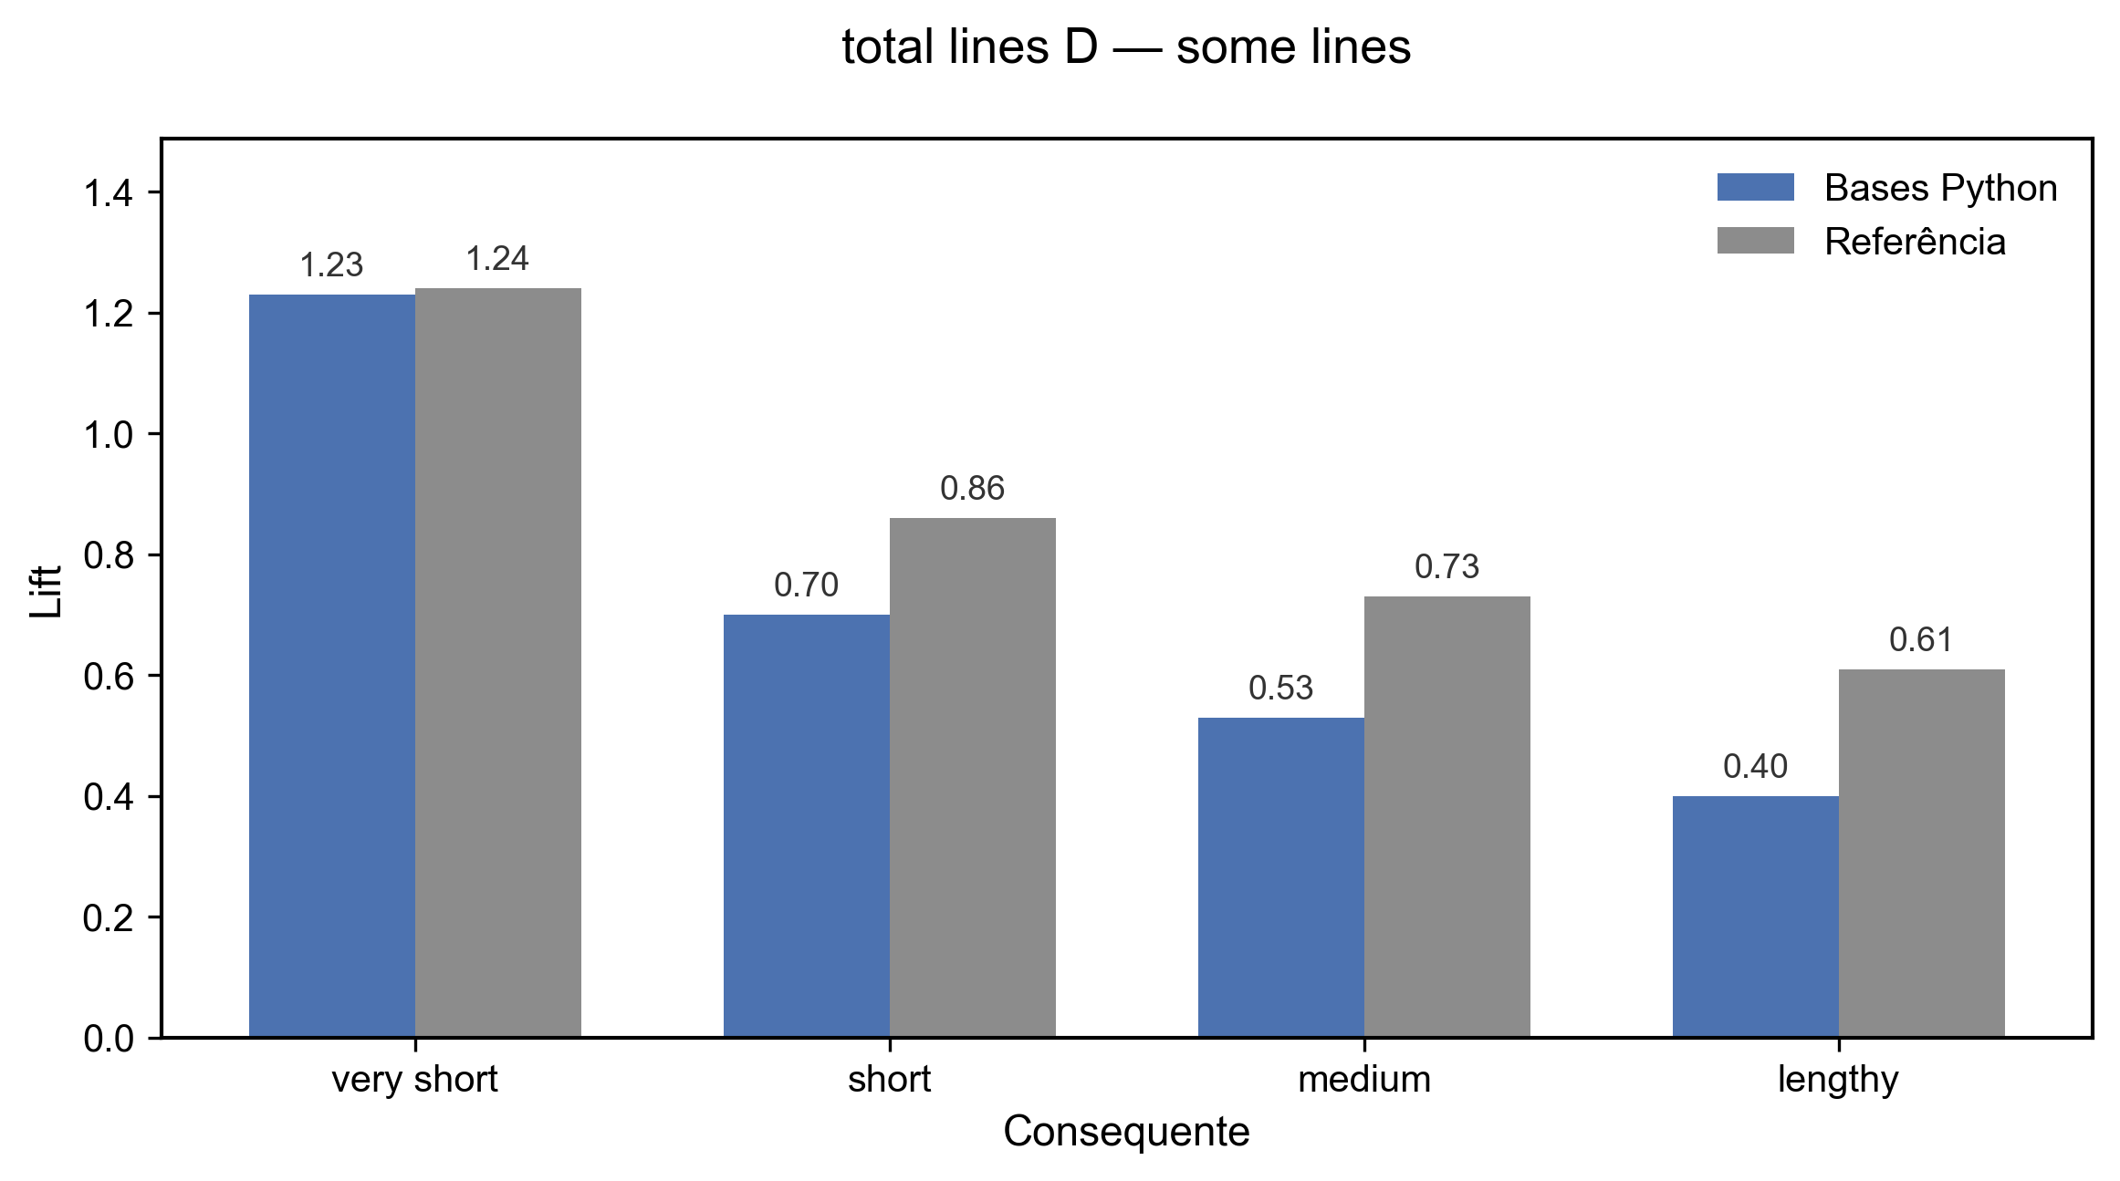
TOTAL LINES -> LIFETIME
Notes:
No modelo pull-based, contribuições são feitas por meio de pull requests (PRs), que são revisadas antes de serem aceitas ou rejeitadas.

Slide 11
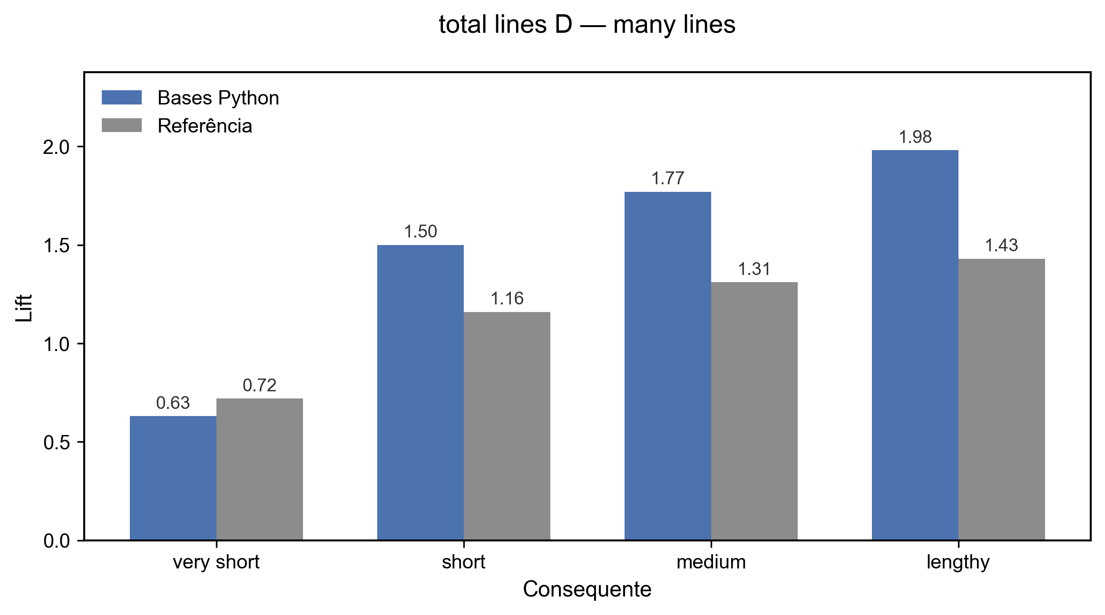
TOTAL LINES -> LIFETIME
Notes:
No modelo pull-based, contribuições são feitas por meio de pull requests (PRs), que são revisadas antes de serem aceitas ou rejeitadas.

Slide 12
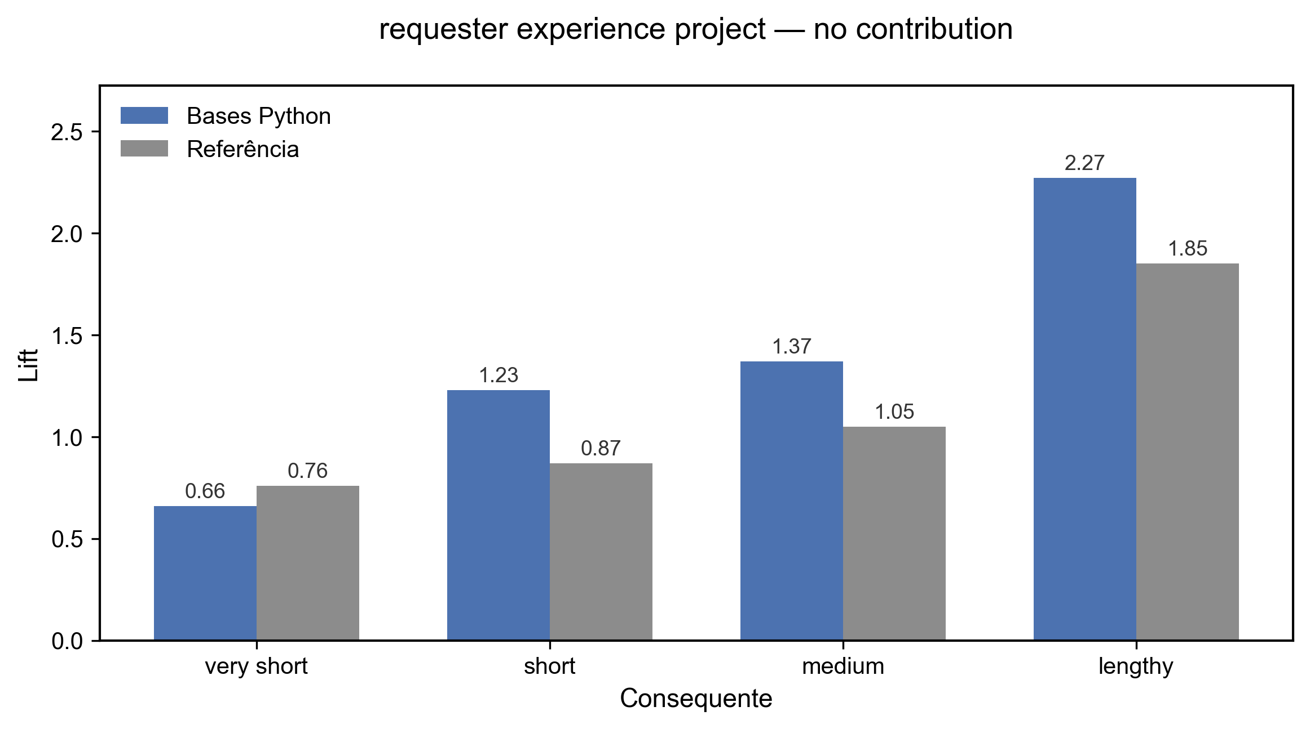
REQUESTER EXPERIENCE -> LIFETIME
Notes:
No modelo pull-based, contribuições são feitas por meio de pull requests (PRs), que são revisadas antes de serem aceitas ou rejeitadas.

Slide 13
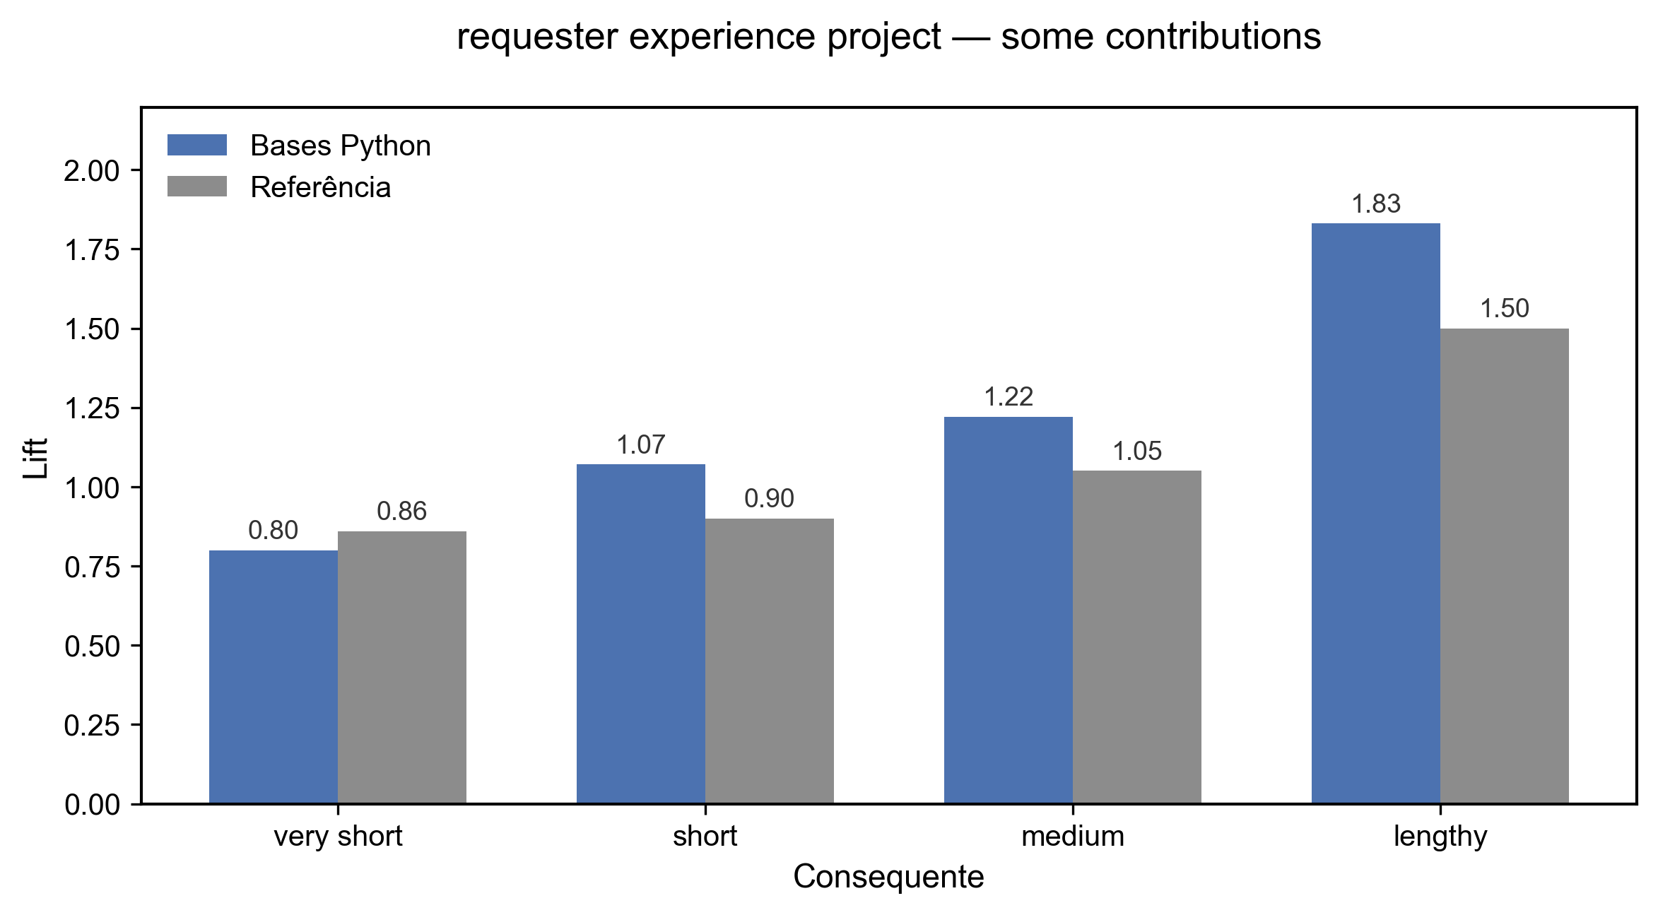
TOTAL LINES -> LIFETIME
Notes:
No modelo pull-based, contribuições são feitas por meio de pull requests (PRs), que são revisadas antes de serem aceitas ou rejeitadas.

Slide 14
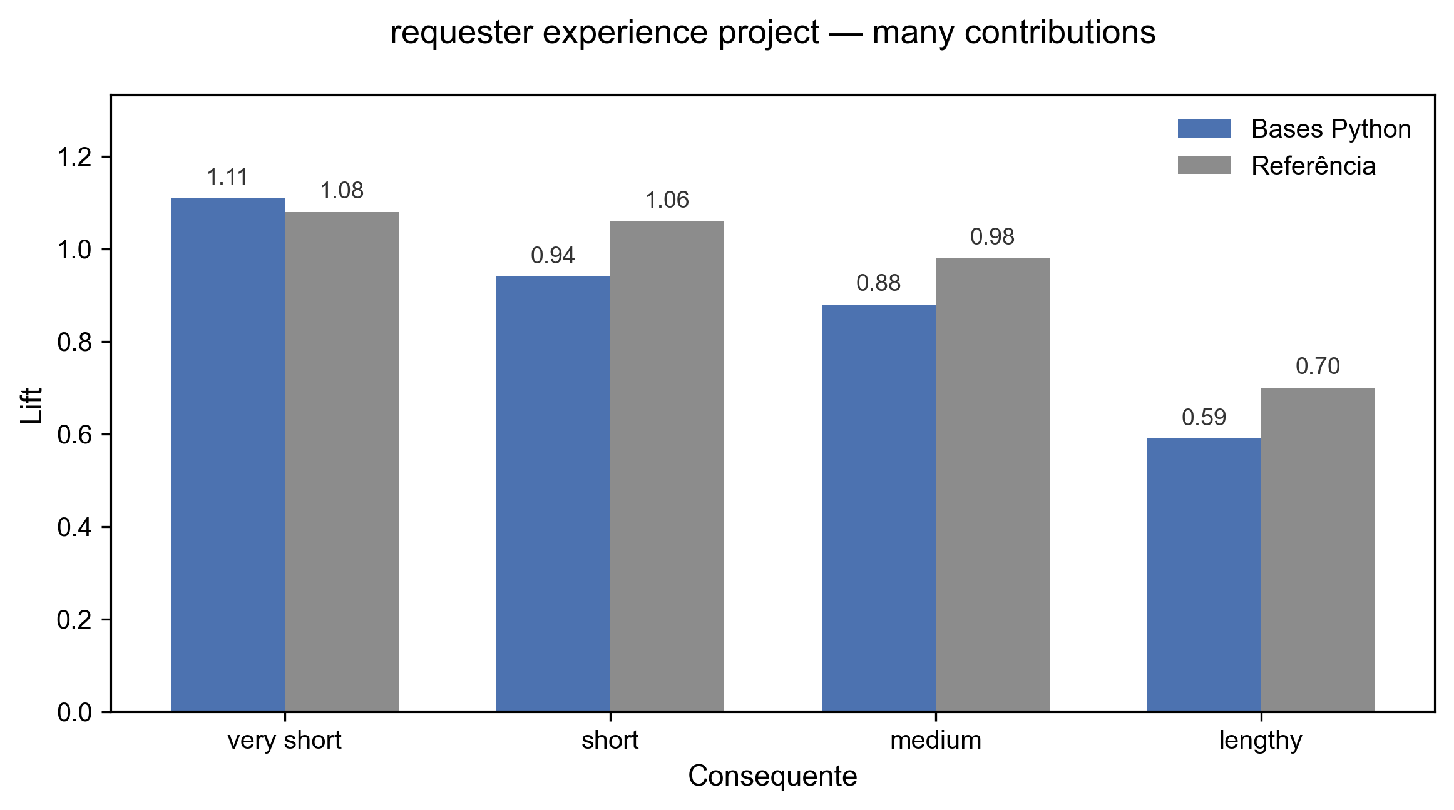
REQUESTER EXPERIENCE -> LIFETIME
Notes:
No modelo pull-based, contribuições são feitas por meio de pull requests (PRs), que são revisadas antes de serem aceitas ou rejeitadas.

Slide 15
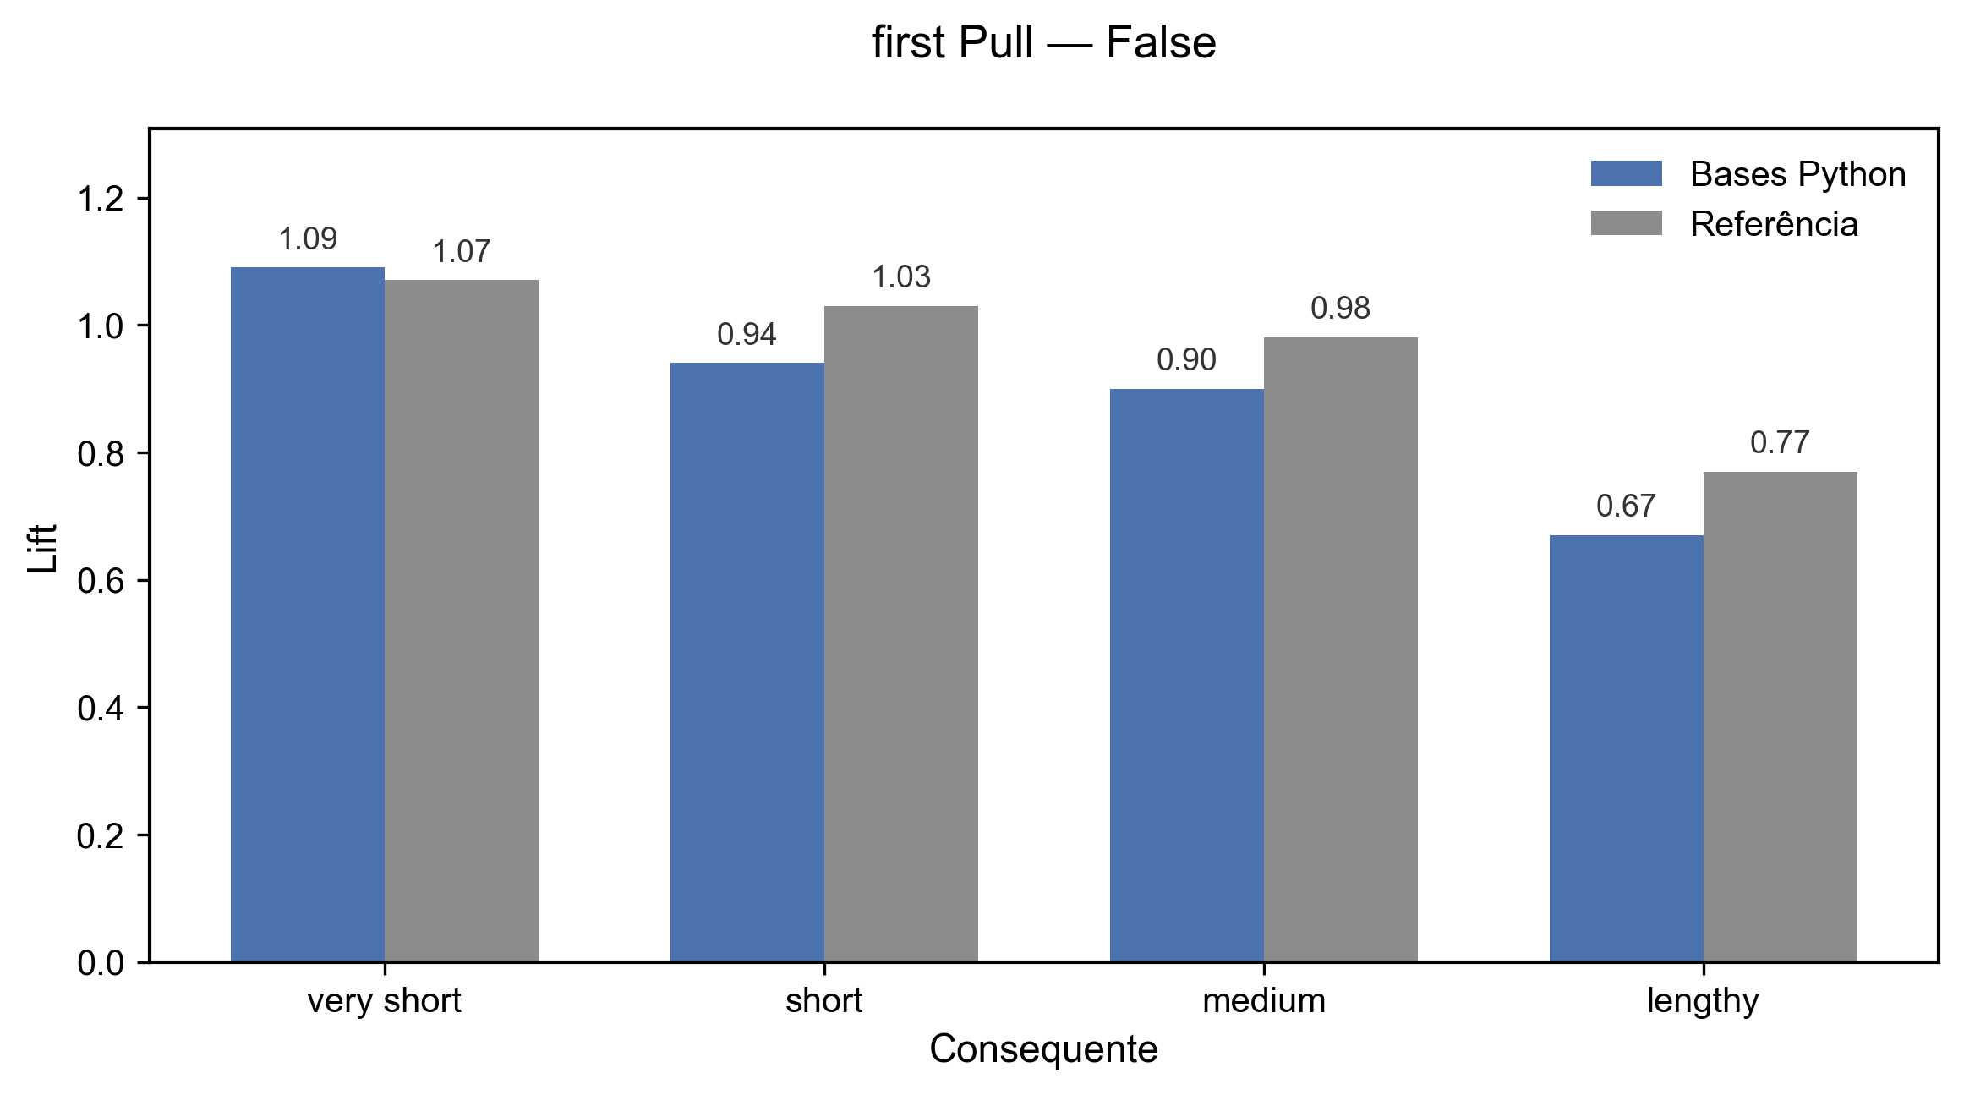
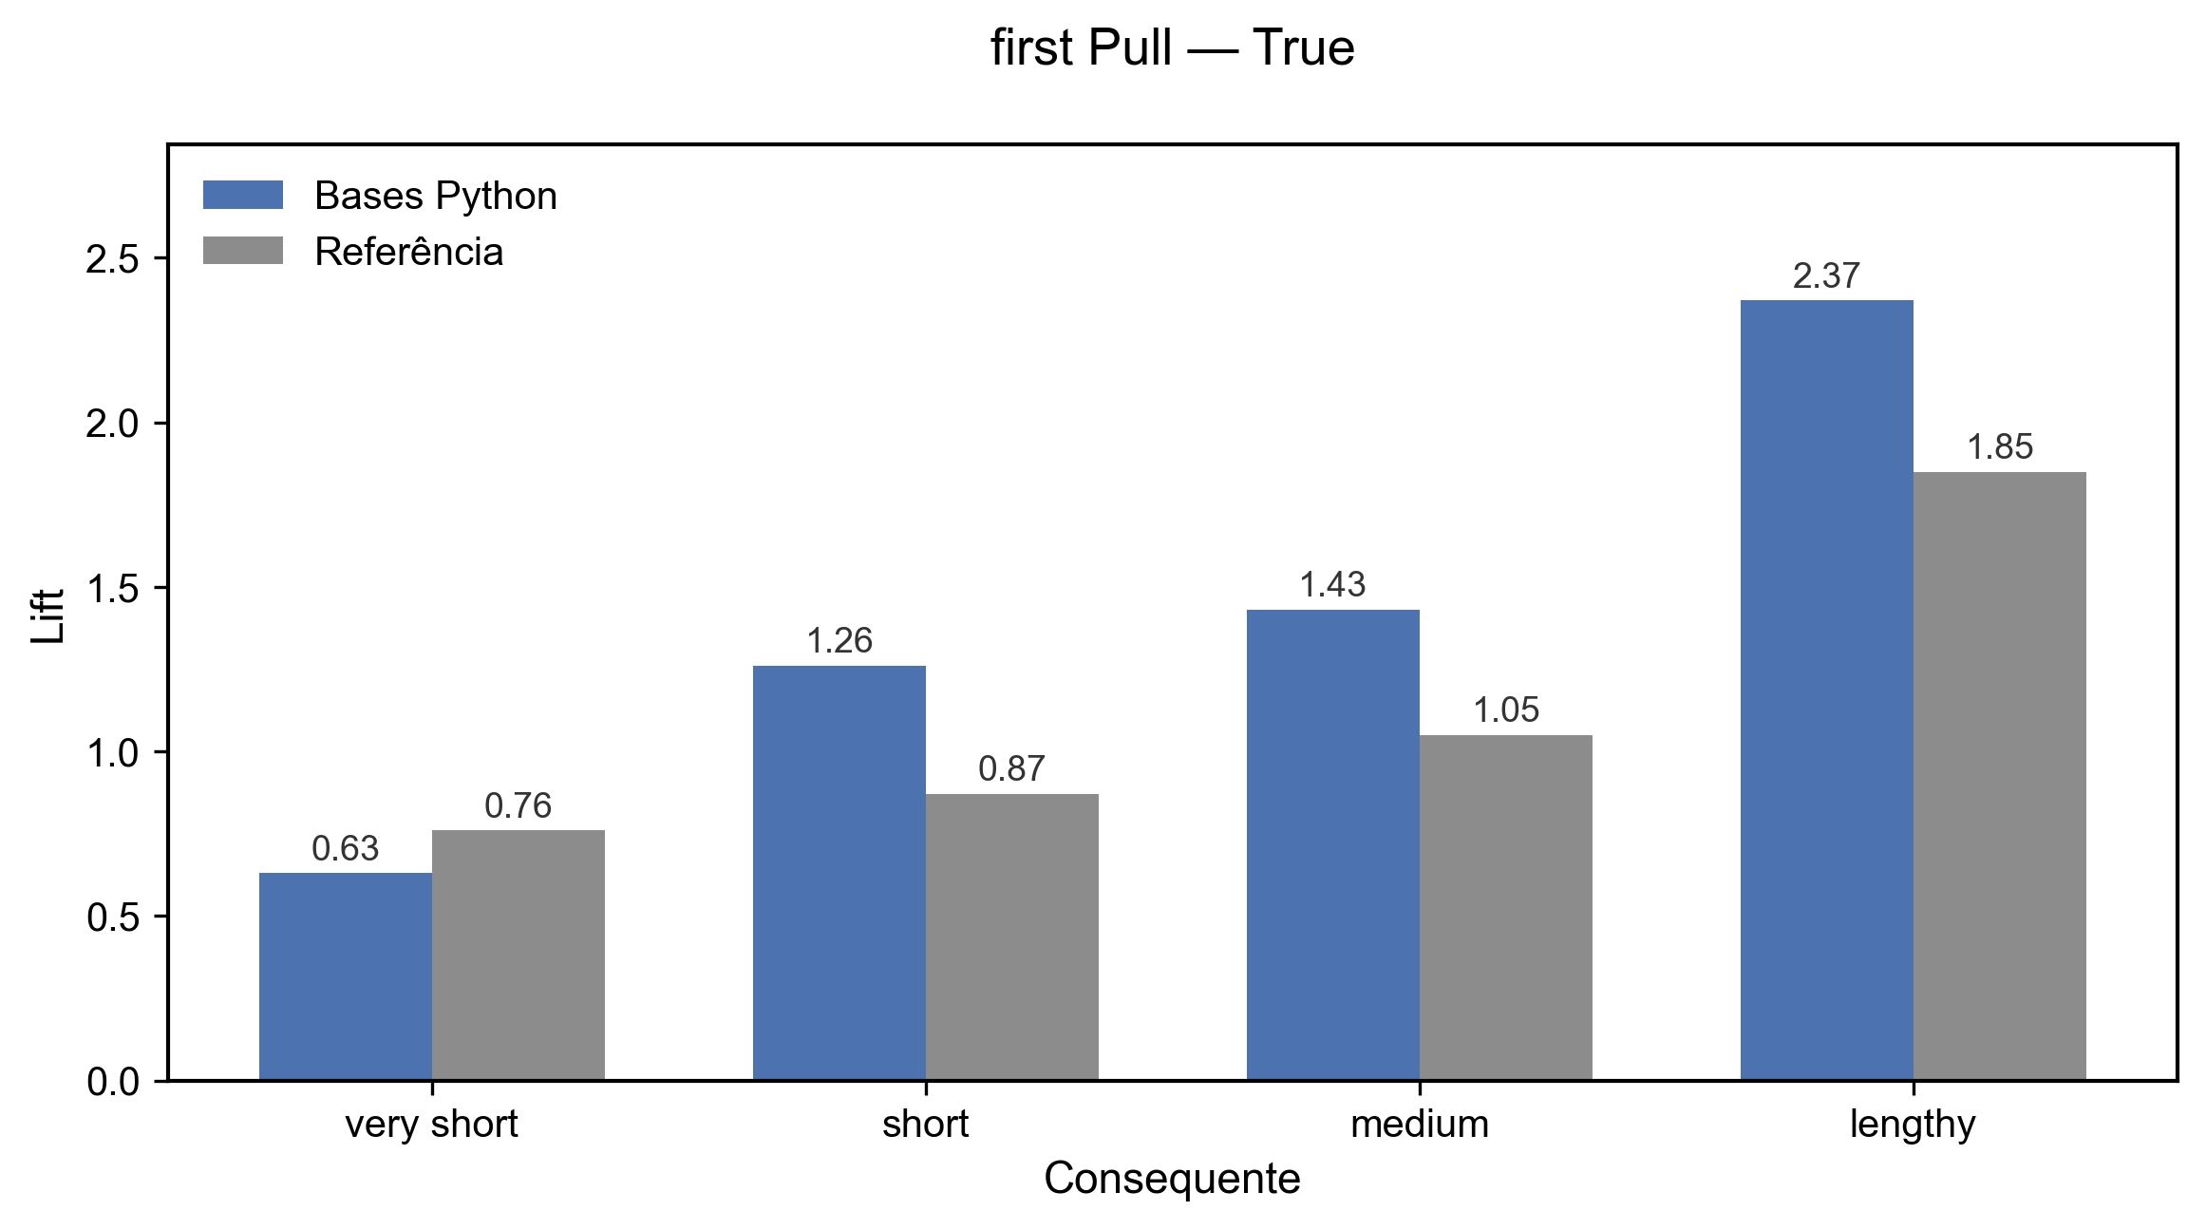
FIRST PULL -> LIFETIME
Notes:
No modelo pull-based, contribuições são feitas por meio de pull requests (PRs), que são revisadas antes de serem aceitas ou rejeitadas.

Slide 16
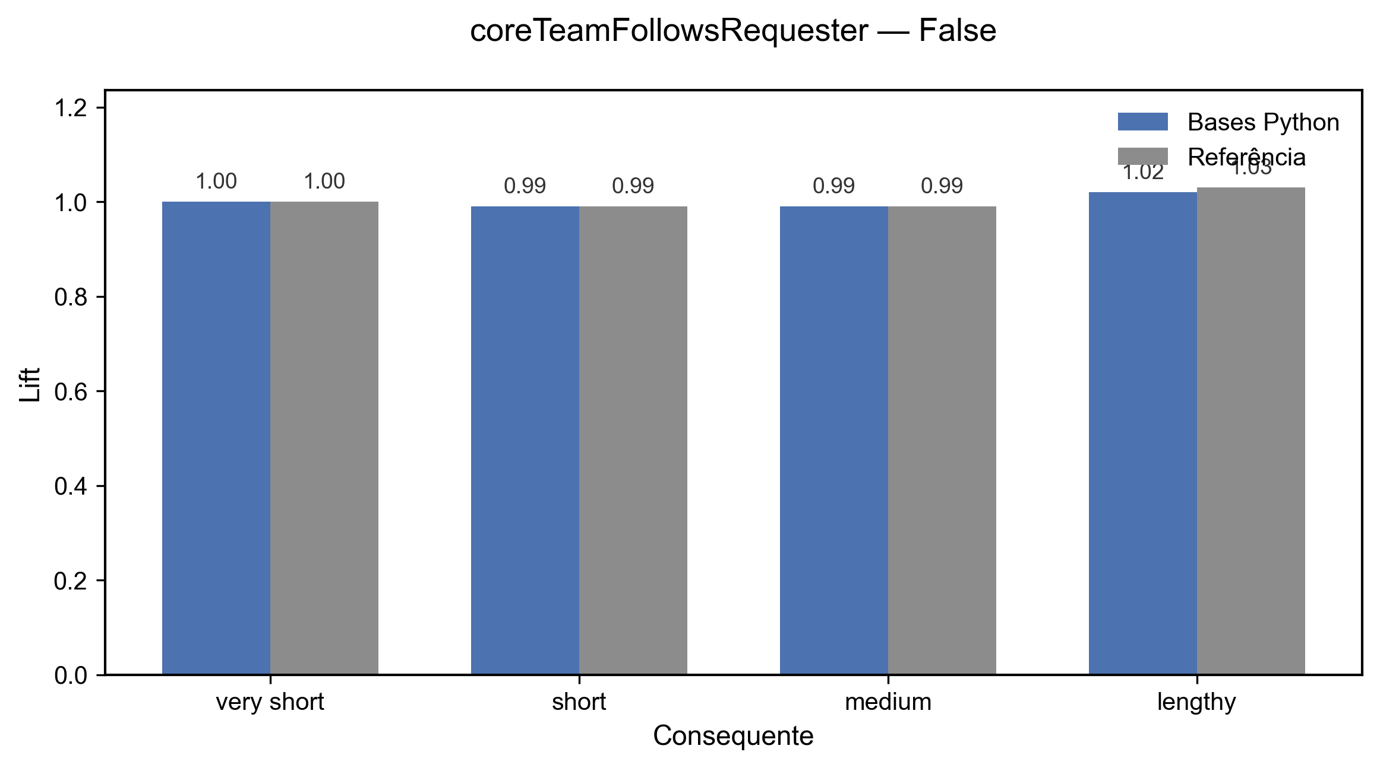
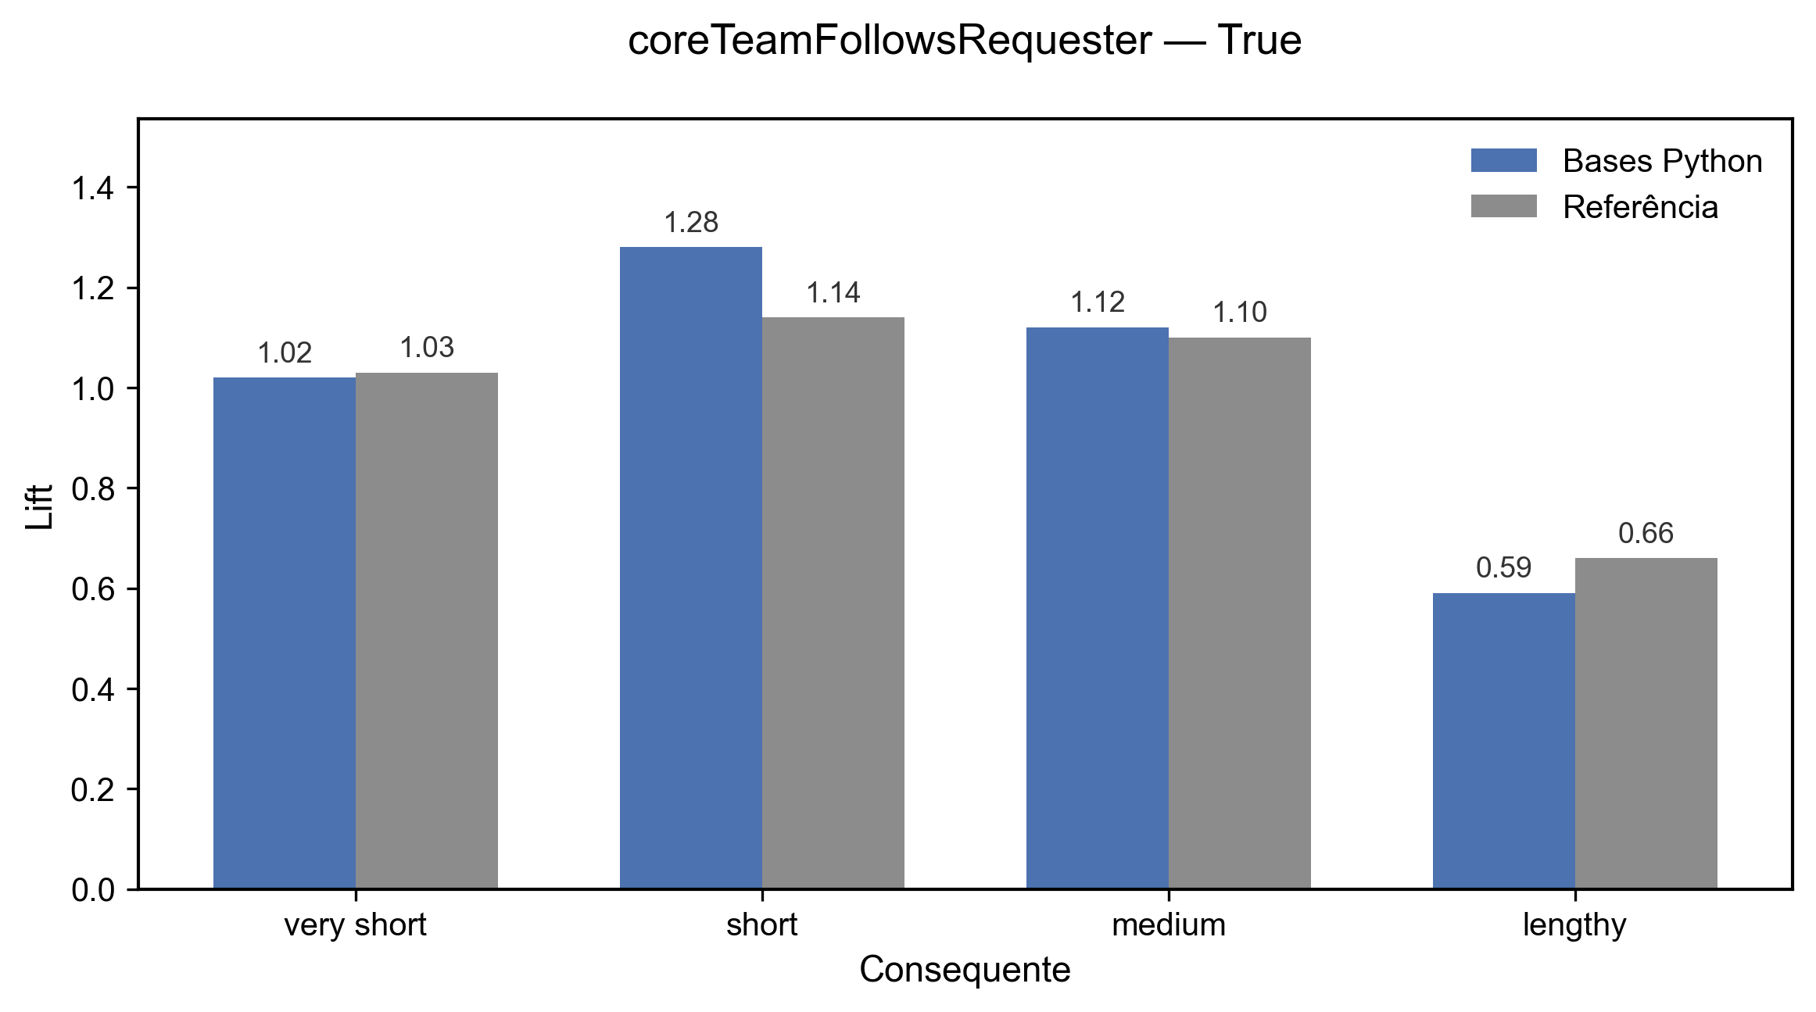
CORE TEAM FOLLOWS REQUESTER -> LIFETIME
Notes:
No modelo pull-based, contribuições são feitas por meio de pull requests (PRs), que são revisadas antes de serem aceitas ou rejeitadas.

Slide 17
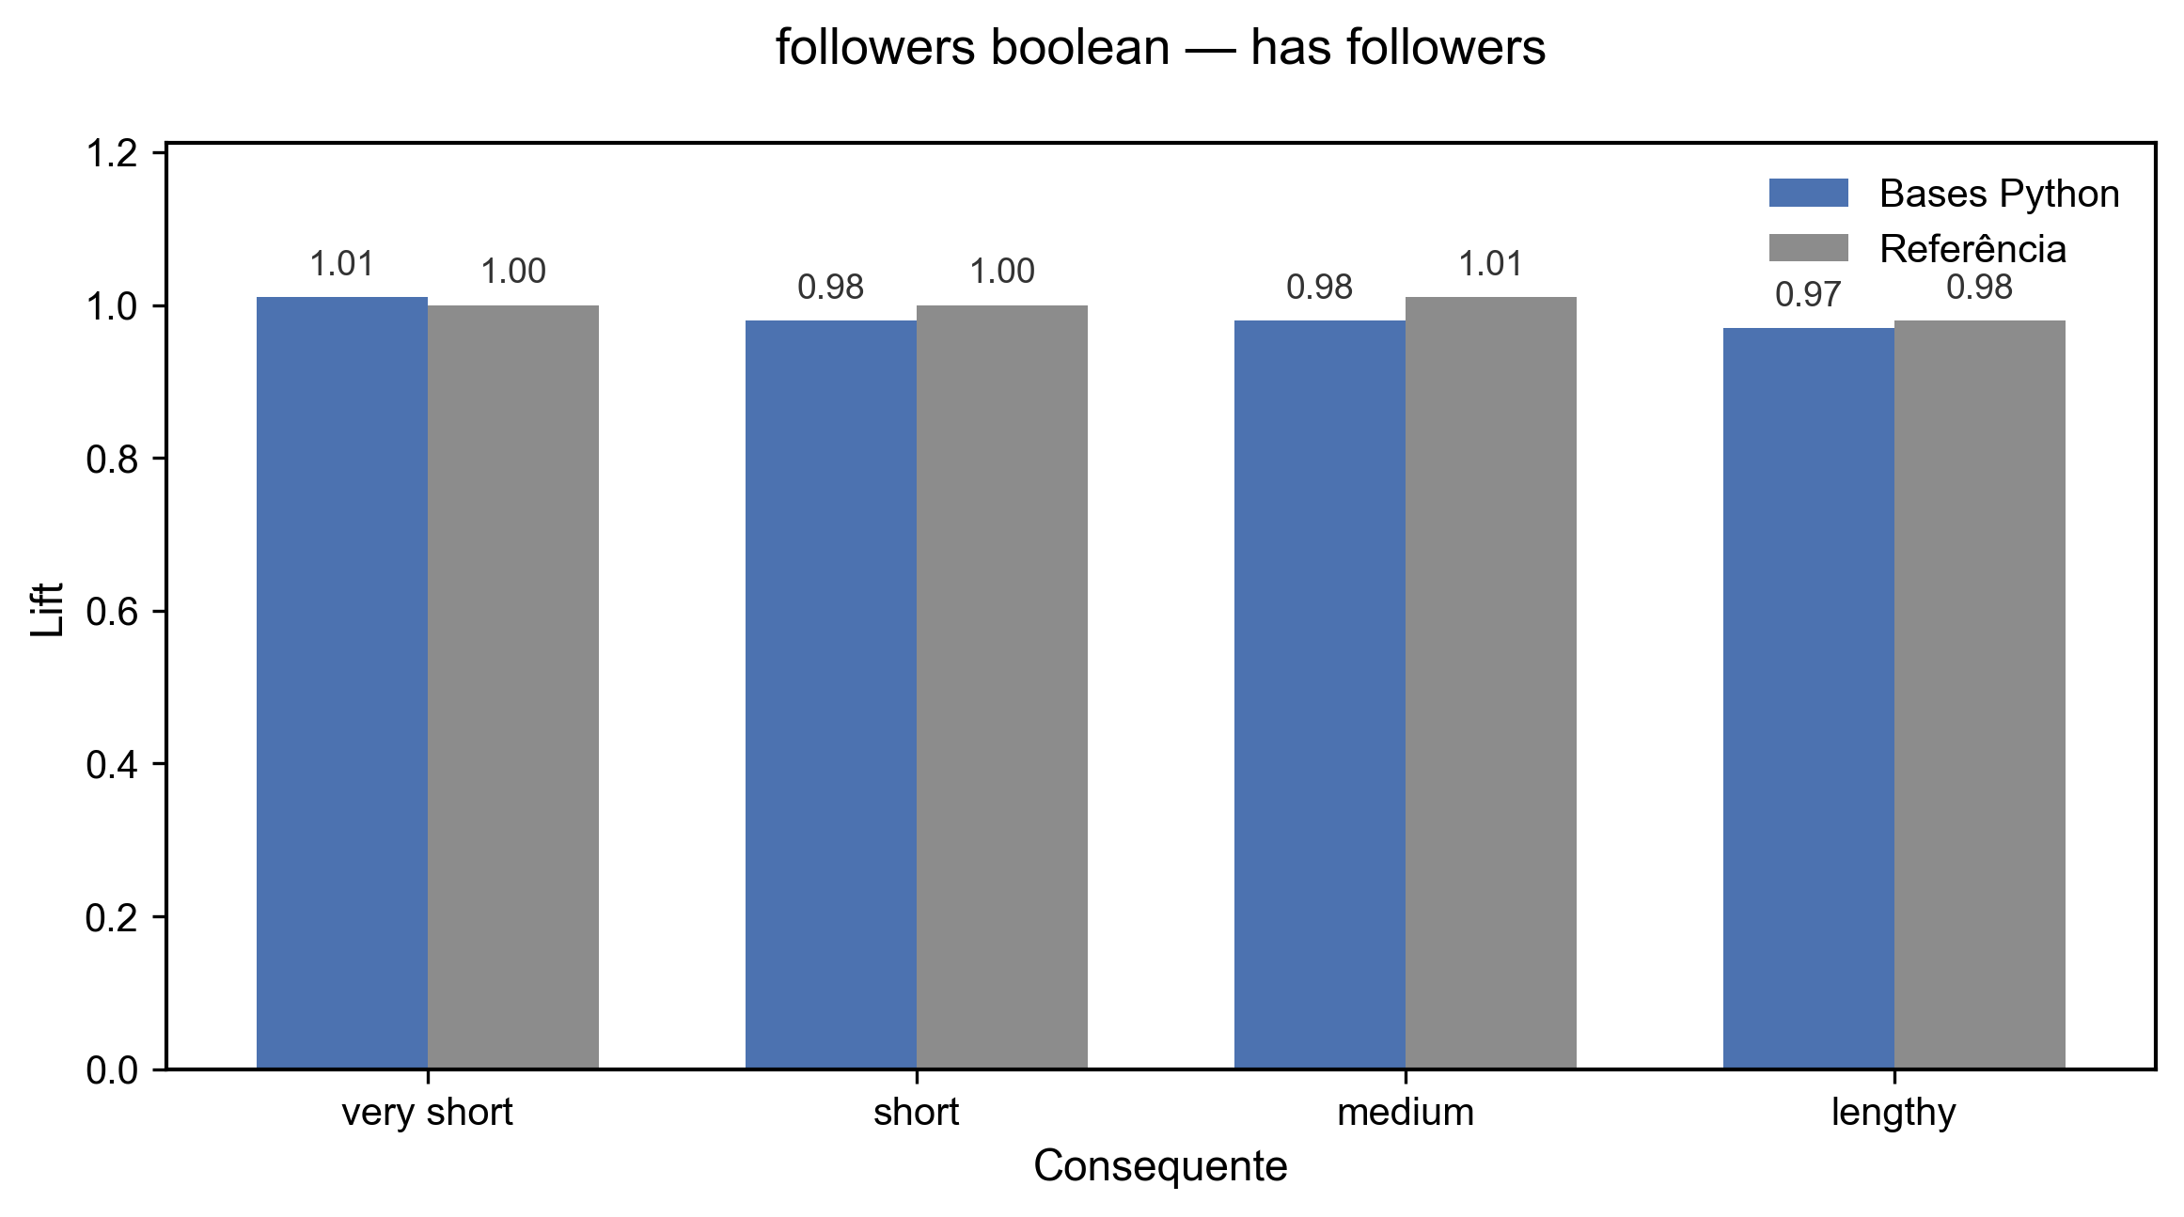
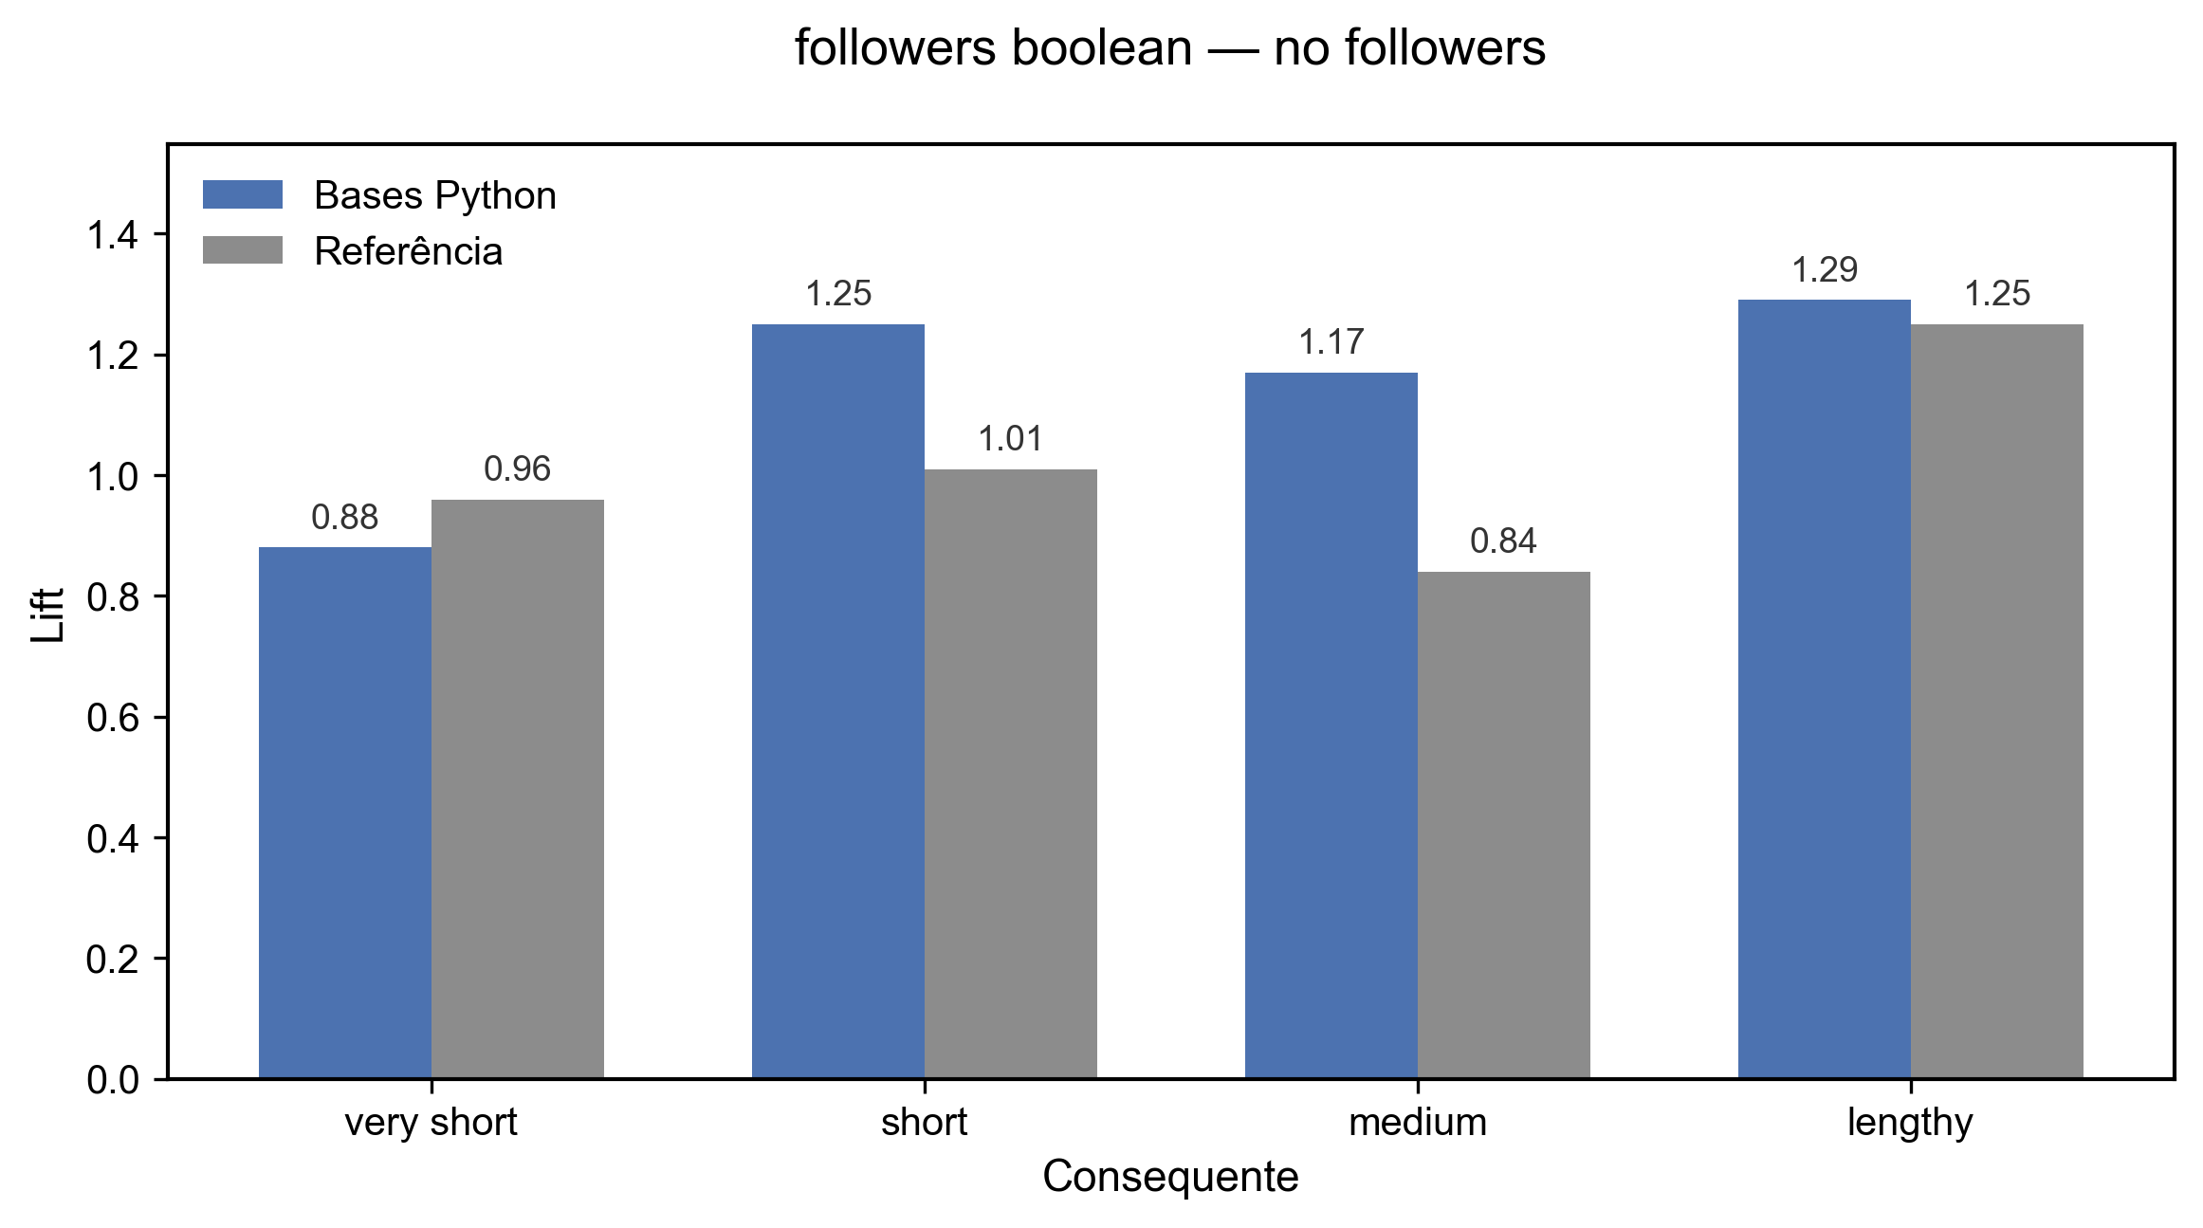
FOLLOWERS BOOLEAN -> LIFETIME
Notes:
No modelo pull-based, contribuições são feitas por meio de pull requests (PRs), que são revisadas antes de serem aceitas ou rejeitadas.

Slide 18
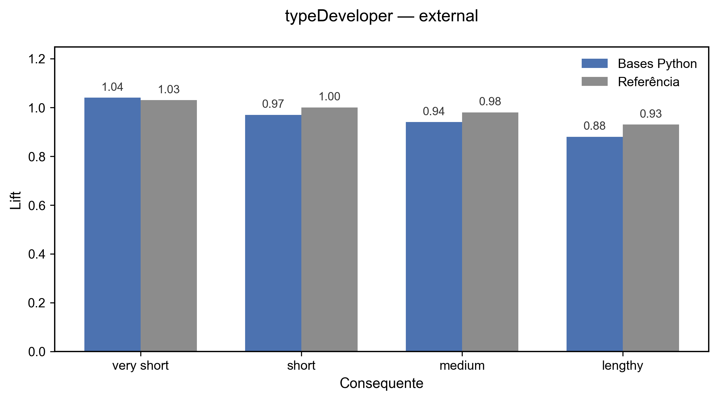
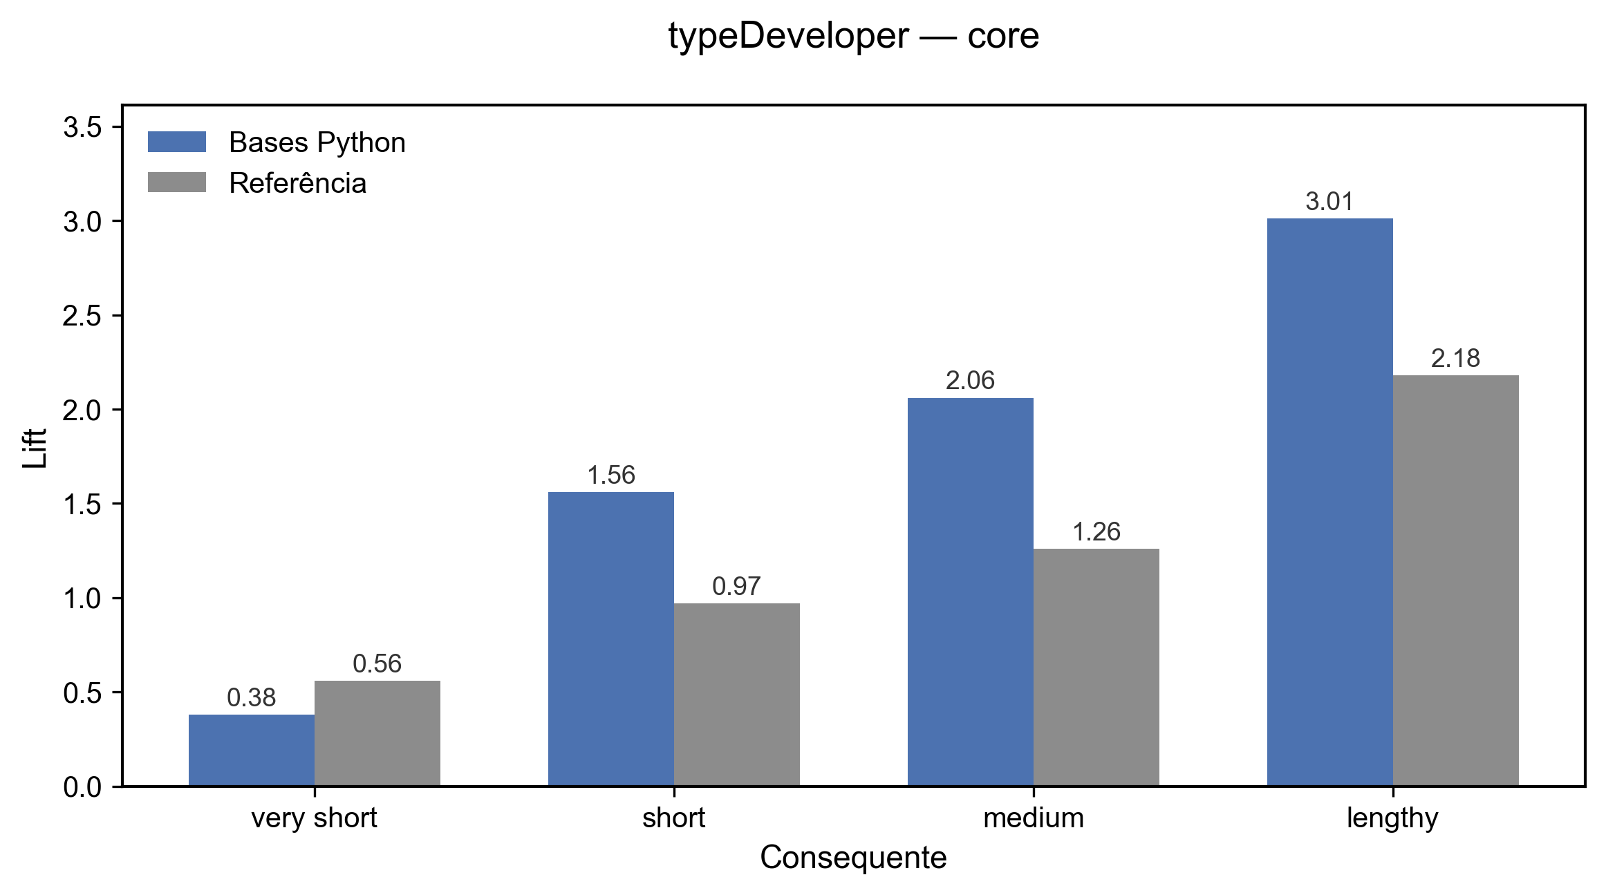
TYPE DEVELOPER -> LIFETIME
Notes:
No modelo pull-based, contribuições são feitas por meio de pull requests (PRs), que são revisadas antes de serem aceitas ou rejeitadas.

Slide 19
Alguns Resultados LifeTime
Notes:
No modelo pull-based, contribuições são feitas por meio de pull requests (PRs), que são revisadas antes de serem aceitas ou rejeitadas.

